Slide 1
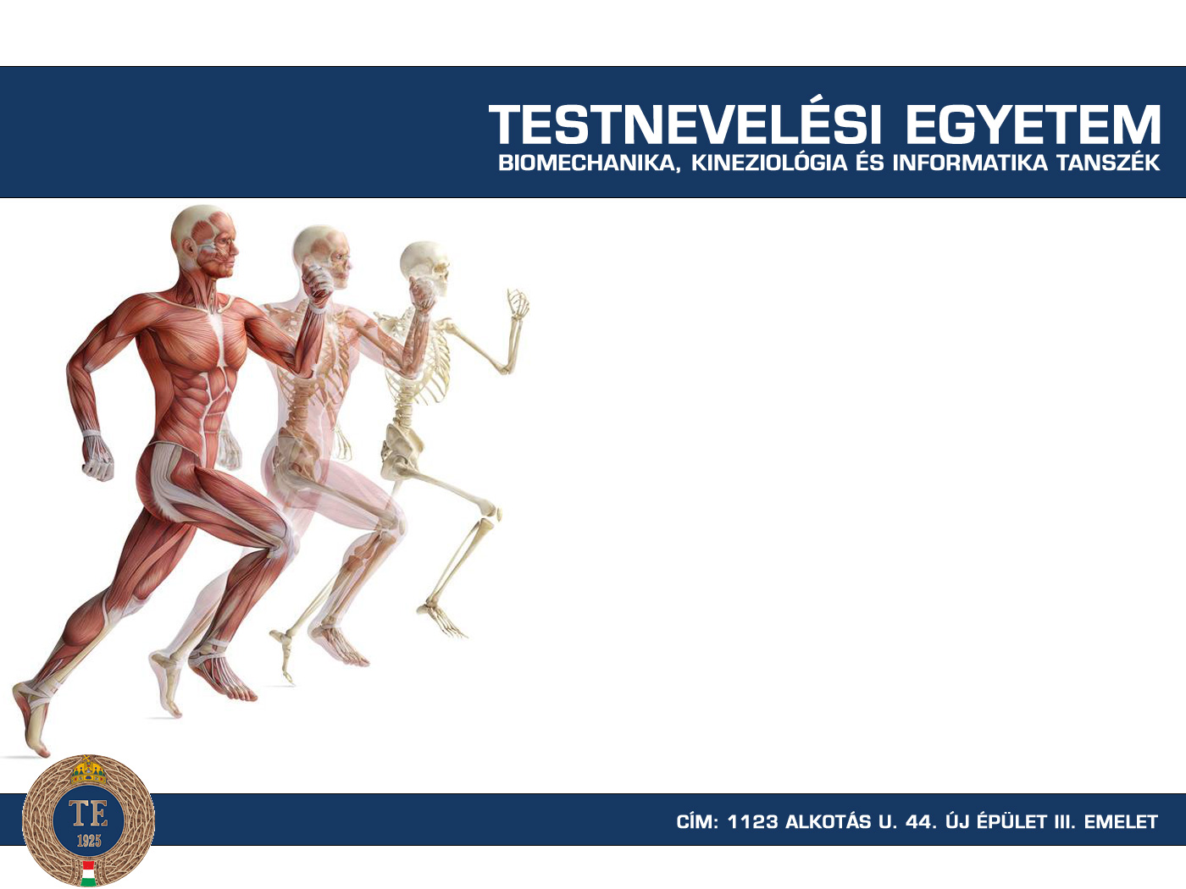
Mozgástanulás és szabályozás
Dr. Kopper Bence, Tóth Kata

Slide 2
Funkcionális rendszerek
Motoros rendszerek
  Piramidális rendszer
  Extrapiramidális rendszer
Szenzoros rendszerek
  Szaglórendszer
  Ízérzőrendszer
  Hallórendszer
  Vestibularis rendszer
  Látórendszer
  Somatosensoros rendszer
Limbikus rendszer

Slide 3
Szenzoros rendszerek
Érzéksejt: hám eredetű vagy idegsejt, felületén tartalmazza az ingert detektáló receptort
Érzékszerv: érzéksejt és működését segítő sejtekből, szövetekből álló rendszer
Receptorok:
A felvett inger helye szerint:
külvilágból (exteroceptorok)
belső környezetből (interoceptorok)
Inger és receptor viszonya alapján:
telereceptorok : látás, hallás, szaglás
kontaktreceptorok: ízlelés, tapintás
Inger modalitása szerint:
Kemoreceptor
Mechanoreceptor
Termoreceptor
Fotoreceptor
adekvát inger: az érzőrendszerek egy adott modalitásra, energiaféleségre specifikusak

Slide 4
Szenzoros rendszerek

Slide 5
Szenzoros receptorok
receptor potenciál: a receptor a modalitásának megfelelő ingerre adott válaszként a nyugalmi potenciál megváltozása (helyi potenciál), amplitúdója az inger erősségével, időtartama annak időtartamával azonos
ingerküszöb: az a minimális inger, ami megváltoztatja az akciós potenciálok frekvenciáját a receptorhoz futó roston
az inger akciós potenciálok frekvencia változása formájában kódolódik és szállítódik a központba

Slide 6
Szenzoros receptorok
az idegrendszerrel való kapcsolat kétféle lehet:
  az elsődleges érzőneuron (sejttest mindig a periférián) nyúlványa érzékeli az ingert
  érzéksejt érzékeli az ingert és továbbítja az elsődleges érzőneuron nyúlványára közvetlenül (szekunder érzéksejt), vagy közvetve (tercier érzéksejt)
tartós inger esetén adaptáció léphet fel:
  lassú adaptáció – folyamatos kisüléssorozat tartós ingerre
  gyors adaptáció – rövid válasz után megszűnik

Slide 7
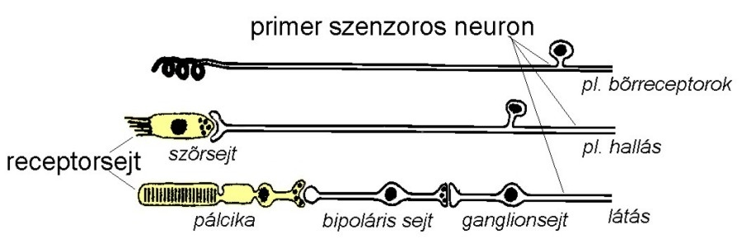
Szenzoros receptorok

Slide 8
Szenzoros rendszerek
az érzőrendszerekből érkező ingerületek reflexeket indíthatnak a gerincvelő és az agytörzs, vagy magasabb szinten
a szaglópálya kivételével mindegyik érzőpálya átkapcsolódik a thalamuszon
az érzőpályák többszörös átkapcsolódással érik el az agykéreg elsődleges érzőterületét – feldolgozás is folyik az átkapcsolódás során
a beérkező információ tudatosulhat, emlékképek formájában tárolódhat és érzelmi reakciókat is kiválthat
a szenzoros működés leszálló kontroll alatt áll

Slide 9
Szenzoros rendszerek – idegrost típusok

Slide 10
Szenzoros rendszerek
Szaglópálya (3 neuron)
  Receptor: orrnyálkahártya primer érzékhámsejt (1. neuron)
  Lobus temporalis primer és szekunder szaglómező (area 51, 28)
Ízérző rendszer (3 neuron)
  Receptor: ízlelőbimbó → szekunder érzékhámsejt
  Lobus parietalis gyrus postcentralis primer ízérző mező (area 43)
Hallórendszer (5 neuron)
  Receptor: Corti-szerv szőrsejtjei → szekunder érzékhámsejt
  Lobus temporalis primer és szekunder hallómező (area 41, 42)
Látórendszer (4 neuron)
  Receptor: csapok, pálcikák
  Lobus occipitalis primer, szekunder, tercier látókéreg (area 17, 18, 19)
Vestibularis rendszer (2 neuron)
  Receptor: macula és ampulla szekunder érzékhám sejtjei
  Híd vestibularis magok, kisagy (valamilyen módon a kéregbe is)

Slide 11
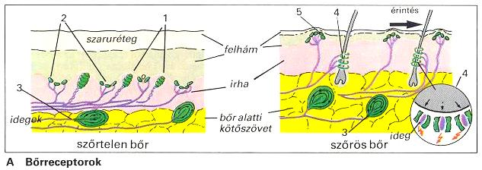
A bőr
A bőr érzékeny:
  Nyomásra
  Tapintásra
  Vibrációra
  Hőmérsékletre
  Fájdalomra
Ezt a felületi szenzibilitást a mélyérzéssel (izom-, ízületi-, és ínreceptorok) és zsigeri fájdalomérzéssel együtt szomatoviscerális szenzibilitásnak nevezzük

Slide 12
Bőr mechanoreceptorai
  Bőrben részben felületesen, részben bőr alatti kötőszövetben található
  a szőrrel borított részeken a szőrtüszőkben is vannak receptorok
  a tapintáshoz szükséges az érintkező felület mozgása
  zömmel Aβ rostok szállítják az ingerületet
  sokféle mechanoreceptor van a bőrben, ezek teszik lehetővé az ingerek részletes analízisét
  Nem csak a kontaktus meglétét, hanem az érintkező felület sokféle tulajdonságát érzékeljük:
    az inger intenzitását
    az inger időtartamát
    az inger elmozdulásának irányát
    a bőrhöz érő tárgy felületének minőségét
    a felület száraz, vagy nedves voltát
    az inger állandóságát, vagy vibrációját

Slide 13
Bőr mechanoreceptorai

Slide 14
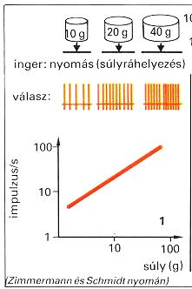
A bőrreceptorválasz nyomásra
A bőr mechanoreceptorai 3 taktilis ingerkiváltáshoz sorolhatók:
  Nyomás
  Tapintás
  Vibráció
Merkel-sejteket és tapadókorongokat különböző nagyságú súly ráhelyezésével ingereljük, akkor a megfelelő idegről elvezethető akciós potenciálok frekvenciája (impulzus/s) arányos a súly által kifejtett nyomással
Ezzel mérhetővé válik a nyomás intenzitása (intenzitásdetektorok)

Slide 15
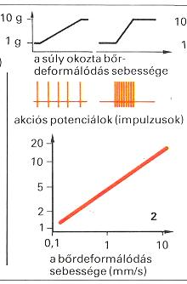
A bőrreceptorválasz érintésre
A Meissner-féle testecskék ill. a szőrtüszőreceptorok reagálnak
Ebben az esetben:
  nem az inger intenzitása (pl.: a szőr elhajlásának mértéke) játszik szerepet
  Hanem az inger által okozott változás sebessége
Sebességdetektorok → az impulzusszám ebben az esetben a sebességgel arányos

Slide 16
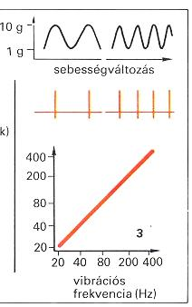
A bőrreceptorválasz vibrációra
A Pacini-testek
  Rezgések (vibráció) érzékelésére specializálódtak
  Az ingererősség egyszeri változására csak egyetlen impulzussal reagálnak, tekintet nélkül arra, hogy a változás milyen gyorsan ment végbe
  Ha viszont állandóan változik az ingererősség megváltozásának gyorsasága (azaz a bőrelmozdulás gyorsulása nagyobb vagy kisebb), ezzel a gyorsulással arányos a receptorhoz tartozó idegrostban az impulzusfrekvencia
A bőrön kívül ilyen gyorsulás detektorok az inakban, izmokban és az ízületi tokban találhatók azaz szerepük van a mélyérzésben is.

Slide 17
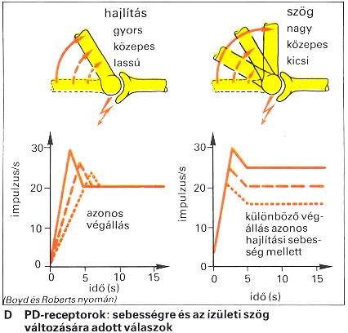
PD receptorok
Az intenzitásdetektor típusú receptorok = proporcionális (tónusos) vagy P-receptor
A sebességdetektor típusú receptorok = differenciáló (fázisos) vagy D-receptor
A kettő kombinációját képezik a PD-receptorok , amelyek pl. a mélyérzéshez hozzájárul vagy az ízület állását jelzik:
  Az ízületi szög változásának gyorsasága az impulzusfrekvencia átmeneti növekedésében (görbecsúcsok)
  Az ízület végleges állása az ezt követő konstans impulzusfrekvenciában mutatkozik meg
Az vitatott a PD-recepció magában az ízületben van, vagy pedig az ízülethez tartozó izomorsó receptoraiban

Slide 18
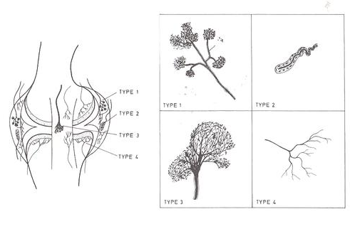
Ízületi receptorok
Az ízületi tok és ízületi szalagok mechanikai deformációját detektálja
4 típusa
  Szabad idegvégződések
  Golgi-típusú végződése
  Ruffini végződések
  Pacini-szerű végződések

Slide 19
Ízületi receptorok
  Szabad idegvégződések
    Legnagyobb számban fordulnak elő
    Ízületi tokban és az ízület körüli kötőszövetben
    Magas küszöbű
    Lassan adaptálódó
    IV/C típusú afferens rostok
  Golgi típusú végződések
    Ízületi szalagokban
    Ízület mozgásterjedelmének végén, szalagok megnyúlásakor
    Alacsony küszöbű
    Lassan adaptálódó

Slide 20
Ízületi receptorok
  Ruffini végződések
    Ízületi tokban
    Megnyúlás és taktilis stimulus
    Alacsony küszöbű
    Lassan adaptálódó
    II/B típusú afferens rostok
    Statikus ízületi pozíció, ízületi mozgás, mozgás iránya és sebessége
  Pacini-szerű végződések
    Periosteum, ízületi kapszula fibrózus része
    Mozgás megkezdésekor és befekezésekor
    Alacsony küszöbű
    Gyorsan adaptálódó
    Mozgás sebessége: „gyorsulási receptorok”

Slide 21
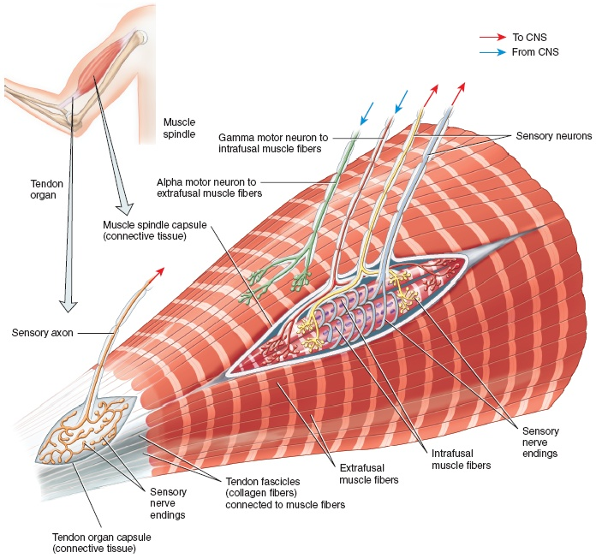
Proprioceptorok
ízületek állásának, az izom hosszának, stb. érzékelésére (mély szenzibilitás) ún. proprioceptorok szolgálnak
kontakt mechanoreceptorok
A afferens neuronokhoz kapcsolat
típusai:
  izomorsók
  az ínreceptorok (= Golgi – féle ínorsó)
  ízületi PD receptorok

Slide 22
Proprioceptorok
Proprioceptív információkat a gerincvelő hátsó kötegi felszállórendszere: a Goll- és Burdach-pályák közvetíti
Első átkapcsolódásuk a nyúltvelő Goll- és Burdach magjaiban van
Tehát egy propriocepciót közvetítő érző neuron az izomorsót köti össze a nyúltvelővel
A gerincvelő hátsó szarvába belépő oldalágat az érzőneuron, ami vagy interneuron közbeiktatásával közvetve vagy közvetlenül kapcsolódik mellső szarvi motoneuronhoz

Slide 23
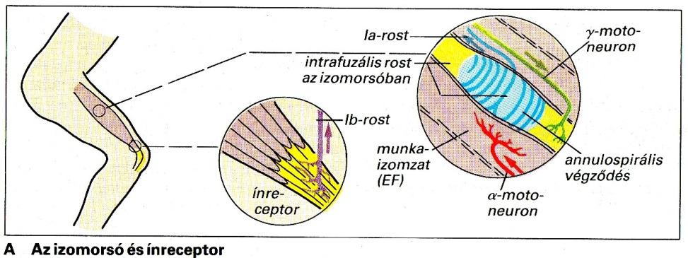
Az izomorsó
Az izomorsók ún. intrafuzális rostokat tartalmaznak és az (extrafuzális) munkaizomrostok között, azokkal párhuzamosan helyezkednek el
Az intrafuzális rostok végei γ - motoneuronok révén efferens beidegzést kapnak – receptorok, reflex érzékenységének beállítása

Slide 24
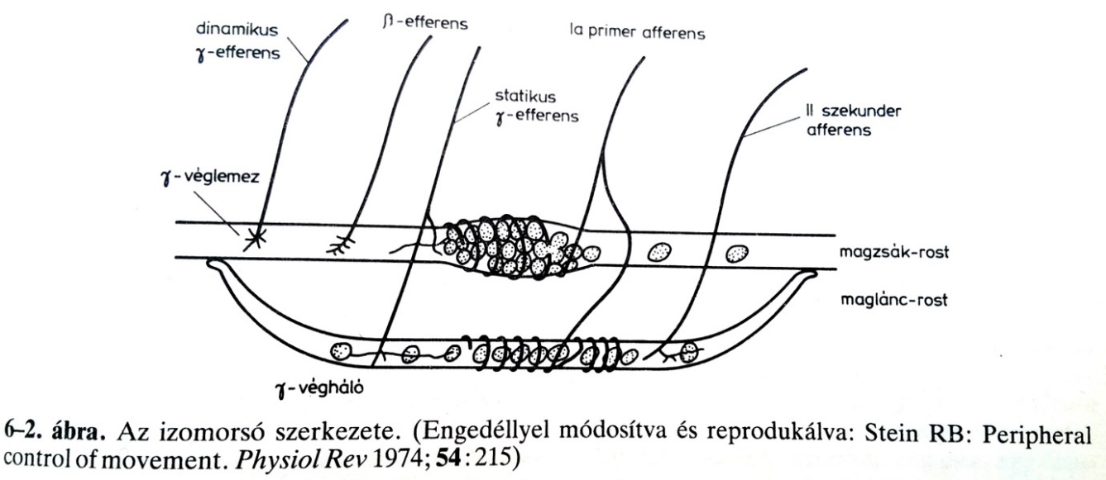
Az izomorsó
Alacsony küszöbű mechanoreceptor – az izom már kisfokú megnyúlása ingerületbe hozza
Az izom hosszának változására érzékeny
Legtöbb: fej, nyak, kéz izmaiban
Az izomorsók ún. intrafuzális rostokat tartalmaznak és az extrafuzális izomrostok között, azokkal párhuzamosan helyezkednek el
Az intrafuzális rost 2 típusa:
  Magzsákreceptor: statikus és dinamikus
  Magláncreceptor: csak statikus
Az intrafuzális rost középső részét spirális lefutású végződések (ún. annulospirális végződés) veszik körül, amelyek az intrafuzális rost nyújtási állapotáról informálják a gerincagyi neuronokat (magzsákreceptor Ia – rostok útján; a magláncreceptor II-es típusú rostok útján)

Slide 25
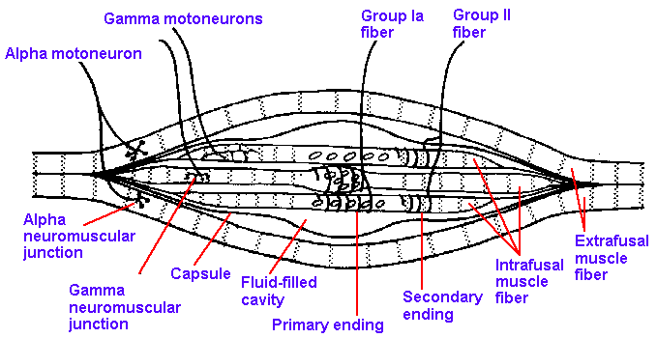
Az izomorsó
Kétféle érző végződés:
  Primer = annulospirális : magzsák-, és maglánc rostok középső részét körbefonó, gyorsan vezető Ia-csoportú afferens rostok végződései
  Szekunder = virágcsokor (flower-spray): II-es csoportú érzőrostok végződései amelyek – valószínűleg csak a maglánc-rostokon – az intrafuzális rostok végéhez közelebb helyezkednek el

Slide 26
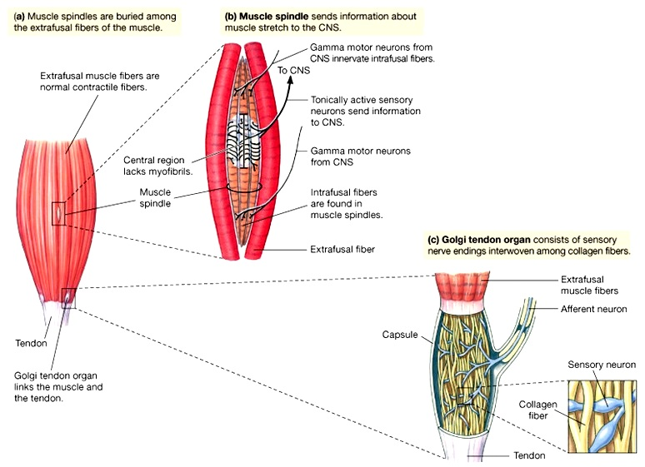

Slide 27
Gamma-efferens rendszer
A gamma- efferens rendszer ingerlése nem vezet közvetlenül az izmok észlelhető összehúzódásához → az intrafuzális rostok nem elég erősek, és számuk sem elegendő ahhoz, hogy megrövidülést hozzanak létre
Az ingerlés létrehozza azonban az intrafuzális rostok összehúzódásra képes végeinek megrövidülését, és ezáltal:
  Megnyújtja az izomorsók magzsákrészét
  Deformálja az annulospirális végződéseket
  Impulzusokat kelt az Ia-rostokban
  Α motoneuronok közvetítésével reflexes összehúzódást vált ki az izmon
Tehát az izom 2 módon késztethető összehúzódásra:
  extrafuzális rostokat beidegző α - motoros neuronok ingerlésével közvetlenül
  γ - efferens neuronok ingerlésével, amely utóbbiak az összehúzódást közvetve, a nyújtási reflex révén hozzák létre
A megnövekedett γ - efferens kisülés fokozza az orsó érzékenységét, ill. az orsó nyújtás iránti érzékenysége a γ - efferens kisülési frekvenciájától függően változik

Slide 28
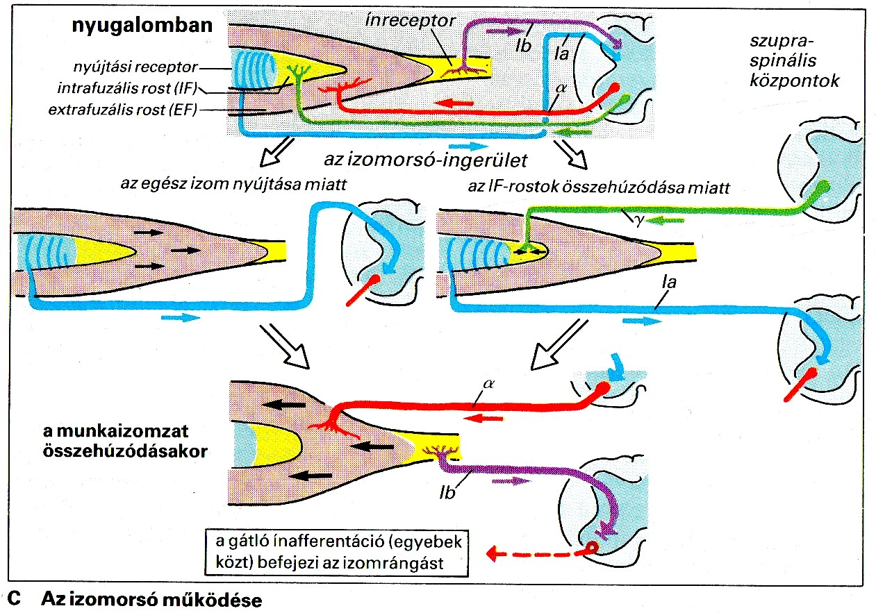

Slide 29
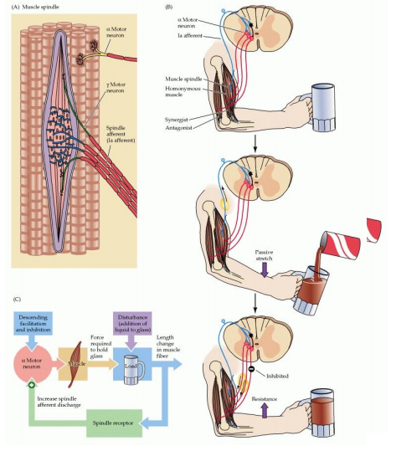
A feszülés változásának hatására változik az izom aktivációja

Slide 30
Golgi-féle ínorsó
Az izom tenziójának, feszülésének változására érzékeny
Az ín kollagénrostjai közötti csomós idegvégződések hálózatszerű rendszert alkotnak
Ha az ín megfeszül, a kollagénrostok kiegyenesednek, párhuzamosan rendeződnek, így deformálják a közöttük elhelyezkedő idegvégződéseket
A Golgi-féle ínszervből eredő rostok mielinhüvelyes, gyorsan vezető érző Ib típusú idegrostok

Slide 31
Golgi-féle ínorsó
Alacsony küszöbű mechanoreceptor
Az izom nagy mértékű összehúzódásánál vagy megnyúlásánál kapcsol be
Kontraktilis elem: szarkomer
Izomrost szinten:
Sorba kapcsolt elasztikus elem: kereszthíd, Z lemez
Párhuzamosan kapcsolt elasztikus elem: titin
Izom szinten:
Sorba kapcsolt elasztikus elemek: aponeurosis, ín
Párhuzamosan kapcsolt elasztikus elemek: fascia

Slide 32
Vestibularis rendszer
Félkörös ívjáratok
3 db – tér 3 iránya
fej szöggyorsulásának érzékelése
csak a forgás kezdetén és a forgás befejeztével aktiválódik – dinamikus receptor
érzéketlen az állandó szögsebességű forgásra
Otolith szerv
utriculus (tömlőcske) és sacculus (zsákocska)
fej térbeli helyzetének és a nehézségi erőnek az érzékelése („graviceptor”)
lineáris gyorsulás érzékelése
folyamatosan aktív – statikus receptor

Slide 33
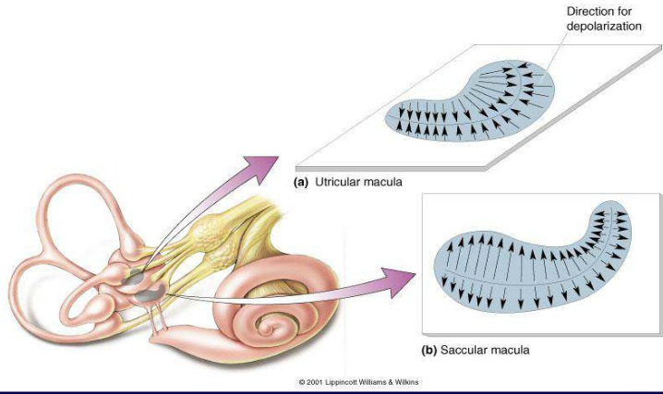
Vestibularis rendszer
Utriculus: Horizontális irányok
Sacculus: vertikális irányok

Slide 34
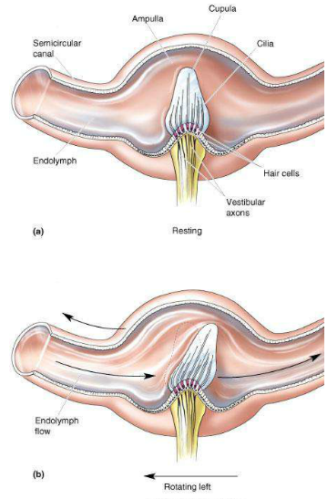
Vestibularis rendszer
Fej elfordítása az egyik irányba, ellenkező irányba mozdítja a szőrsejtek cíliáit.

Slide 35
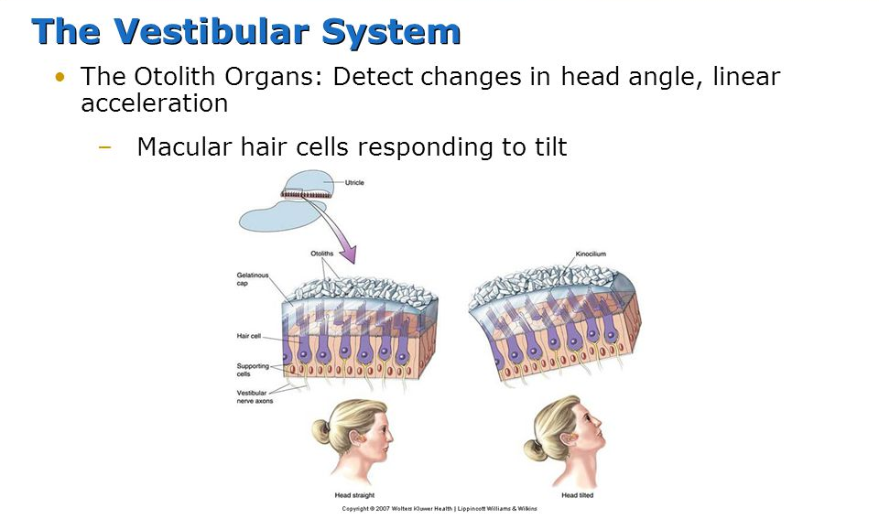
Vestibularis rendszer

Slide 36
Termoreceptorok
a bőr termoreceptorainak két típusa van:
  hideg (Krause-féle végbunkó)
    10°-40° között érzékeny, csúcs 23° -28° között
    10° alatt érzéketlen, mint minden más – fagyasztás (foci)
    45° feletti ingerre újra reagálnak – paradox hidegérzés, pl. forró kőre lépés
    Aδ rostok látják el
  meleg (tok nélküli Ruffini végtestek) receptorok
    30°-45° között érzékeny, csúcs 38°-43° között
    45° feletti hőmérsékleten a meleg receptorok elhallgatnak
    C rostok látják el
általában lassan adaptálnak, normális körülmények között folyamatosan aktívak
közel vannak a bőr felszínéhez (kb. 1 mm), a bőr hőmérséklete és a vérátáramlás is befolyásol – értágító, pl. alkohol – melegérzet, de a pálinka hatása rövid
semleges zóna: 32°-33° között

Slide 37
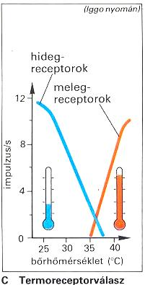
Termoreceptorok I.
Hidegreceptorok = 36° >
  Minél alacsonyabb a hőmérséklet (36 és 20° között), annál magasabb a hidegreceptorokhoz tartozó idegrostok impulzusfrekvenciája
Melegreceptorok = 36° <
  Minél magasabb a hőmérséklet (63 és 43° között), annál magasabb a melegreceptorokhoz tartozó idegrostok impulzusfrekvenciája

Slide 38
Termoreceptorok II.
20 és 40° között a termoreceptorok gyorsan adaptálódnak = PD recepció:
  A 25°-os vizet csak kezdetben érezzük hidegnek
Ezzel szemben a szélsőséges hőmérsékleteket tartósan hidegnek ill. tartósan melegnek érezzük => ennek a jelentősége a lehetséges bőrkárosodás előrejelzésében van
45° < „forróreceptorok” = hőmérséklet-specifikus fájdalomreceptorok

Slide 39
Nociceptorok
fájdalomérzés receptorai
szabad idegvégződések, de nem minden szabad idegvégződés nociceptor (ajak, nemi szervek)
két fajtája van:
  modalitásra specifikus
    mechanikai vagy termikus ingerre reagál
    Aδ rostok látják el
  polimodális
    különböző modalitású erős ingerek aktiválhatják
    C rostok látják el
algogén anyagok is ingerületbe hozhatják pl. sérült sejtek K+-ja, hízósejtek hisztaminja

Slide 40
Nociceptorok
gyors, éles fájdalom: Aδ rostokon – jól lokalizálható
lassú, tompa fájdalom: C-rostokon - nehezebben lokalizálható
kevéssé adaptálódnak, tartós ingerlésre inkább szenzitizáció, hiperalgézia lép fel
nem minden szervben van nociceptor, pl. az agy nem fáj, helyi érzéstelenítésben operálható
a váz-, és szívizom nociceptorai érzékenyek az oxigén hiányra – angina pectoris

Slide 41
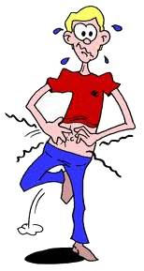
Fájdalom
Fájdalom = nyomasztó érzelmi élménnyel társuló kellemetlen érzet
A szervezet belülről vagy kívülről fenyegető vagy érő károsodás jelzése váltja ki = nocicepció
Fájdalom eredete szerint:
  Viscerális fájdalom = zsigerekből eredő
  Szomatikus fájdalom:
    „mélyből” származó fájdalom pl.: fejfájás, végtagfájdalom
    Bőrből származó fájdalom

Slide 42
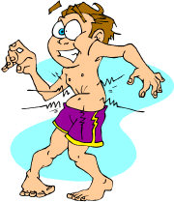
Felületes fájdalmak csoportosítása
Első fájdalom = „éles” fájdalom
  Gyorsan jelentkező
  Elsősorban a menekülési reflexeket vált ki
Második fájdalom = „tompa” fájdalom
  0,5 – 1 s késéssel követi az éles fájdalmat
  Tovább tart
  Nehezen lokalizálható
  Kímélő (antalgiás) tartást vált ki

Slide 43
Fájdalomreceptorok
Szabad idegvégződések
Nem adaptálódnak (=>pl.: naphosszat tartó fogfájás!) egyébként a tartósan fennálló károsító hatás feledésbe merülne
A fájdalomérző idegpályákat érintő károsodások olyan érzést keltenek, mintha a perifériáról származnának = projicált fájdalom
  Pl.: porckorongsérv okozta idegkompresszió miatt kialakuló hátfájás

Slide 44
Szenzoros rendszerek
Pavlik: Sportélettan
4. Érzékszervek: 114-140. o.

Slide 45
A szenzoros ingerek központi idegrendszeri továbbítása

Slide 46
A szenzoros ingerek
A környezetből információt a központi idegrendszer (KIR) a differenciáltabb szerveződésű érzékszervek és bőrreceptorok közvetítésével kap
A testhelyzettel, izomtónussal, stb. kapcsolatos jelzéseket a mozgásszervek izom-, ín-, és ízületi receptorai és az egyensúlyérzékelés szerve szolgáltatják
Ezeknek a jelzéseknek nagy része eléri a nagyagykéreg gyrus postcentrálisában elhelyezkedő szomatoszenzoros vagy szenzo(moto)ros központokat, ahol, a moto(szenzo)ros kéreghez hasonlóan, a test minden részét megfelelő kérgimező (projekciós mező) képviseli (szomatotópiás tagolódás)
Ezekről a perifériás ingerlés hatására az ingerelt ponthoz tartozó kérgi terület ingerületének megnyilvánulásaként körülírt ún. kiváltott potenciál vezethető el

Slide 47
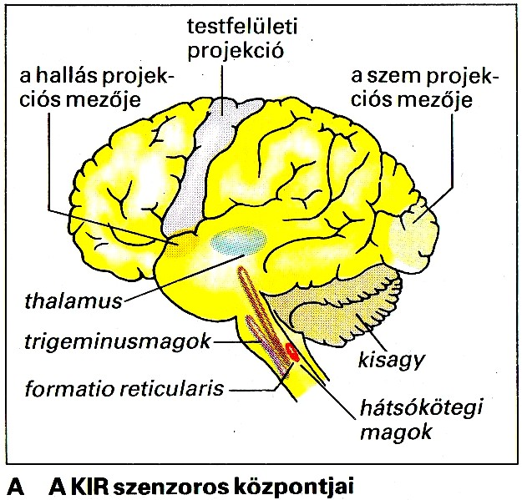
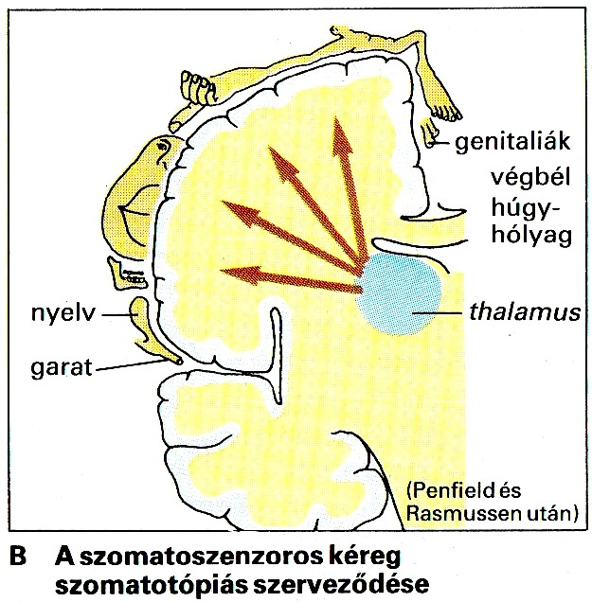

Slide 48
Felszálló pályarendszerek

Slide 49
Felszálló pályarendszerek
A felszálló idegrostok kötegeit nevezzük felszálló pályáknak. A felszálló pályák afferens információkat közvetítenek, amelyek részben tudatosulhatnak, részben nem. Az információkat két fő csoportba sorolhatjuk:
exteroceptív információk, amelyek a testen kívülről ingerekből származnak, mint a fájdalom-, hő- és tapintásérzés, és
proprioceptív információk, amelyek a testből erednek, mint például az izmokból és az ízületekből.
A mozgásszervekből (mélyérzékelés) és a bőrből (felületi érzékelés) érkező információk a hátsó gyökereken keresztül el a gerincvelőt és abban felszálló pályákba rendeződnek:

Slide 50
A perifériás idegvégződésekből származó információkat az idegrendszeren keresztül összekapcsolódó neuronok láncolatai vezetik. A legegyszerűbb formájában egy felszálló pályán az ingerület útja a tudatosulásig három neuronon keresztül vezet.
Az első neuron az elsőrendű neuron, amelynek idegsejt teste a gerincvelői ideg hátsó gyöki érző idegdúcában van. Egy perifériás nyúlványa összeköti egy érző idegvégződéssel, míg egy másik nyúlványa a hátsó gyökéren át belép a gerincvelőbe, és ott synapsist képez egy másodrendű neuronon.

Slide 51
A másodrendű neuronból kiinduló axon átkereszteződik (áthalad az ellenkező oldalra), és fölszáll a központi idegrendszer valamely magasabb szintjére, ahol synapsist képez a harmadrendű neuronnal.
A harmadrendű neuron perikaryonja általában egy kéreg alatti szürke magban, a talamuszban van, az ebből kiinduló rost az agykéreg egy érző régiójához fut. Ez a három neuronos lánc a legáltalánosabb elrendeződés, de bizonyos efferens pályák több vagy kevesebb neuronból állnak.

Slide 52
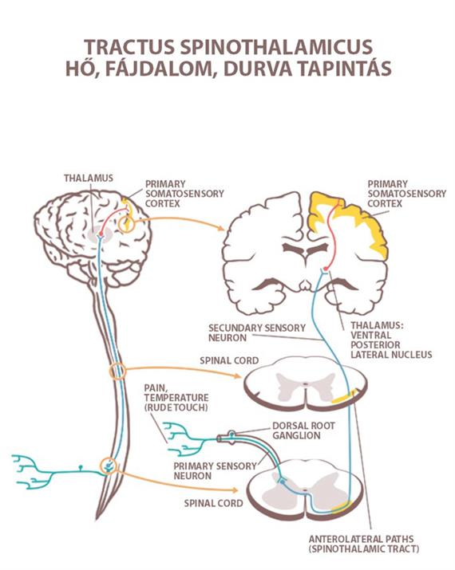

Slide 53
Hátsó kötegi pályák
Ezekben a gerincagyi szinten nincs átkapcsolódás, az első átkapcsolódás helye a nyúltvelő hátsó kötegi magjaiban van
Innen a 2. neuron részben a kisagyhoz, részben pedig kereszteződve a thalamushoz fut
A hátsókötegi pályák a nyomással, tapintással és mélyérzékeléssel kapcsolatos információkat közvetítik, ezek tehát a (tudatosuló) „helyzetérzés” pályái
A diszkriminatív tapintással – vagyis azon képességgel, hogy pontosan lokalizálni tudjuk testünkön a megérintett területet, valamint felismerjük azt, hogy egyszerre két pontot érintünk, még ha azok közel is vannak egymáshoz (két pont megkülönböztetése) – kapcsolatos érzetek a hátsó kötegben szállnak fel

Slide 54
Ugyancsak a hátsó kötegben vezetődnek a felsőbb központok felé az izmokból és az ízületekből származó, a test különböző részeinek mozgásaira és helyzetére vonatkozó információk
a vibrációs érzések is a hátsó kötegben szállnak fel
Az izmokból, az ízületekből, a bőrből és a bőralatti szövetekből kiinduló nem tudatosuló információk a kisagyat az elülső (tractus spinocerebellaris anterior) és hátsó (posterior) és a tractus cuneocerebellaris közvetítésével érik el
A gerincvelőtől a hálózatos állományhoz vezető (tractus spinoreticularis) az izmokból, az ízületekből és a bőrből származó érző és fájdalom ingerületeket továbbít a formatio reticularishoz

Slide 55
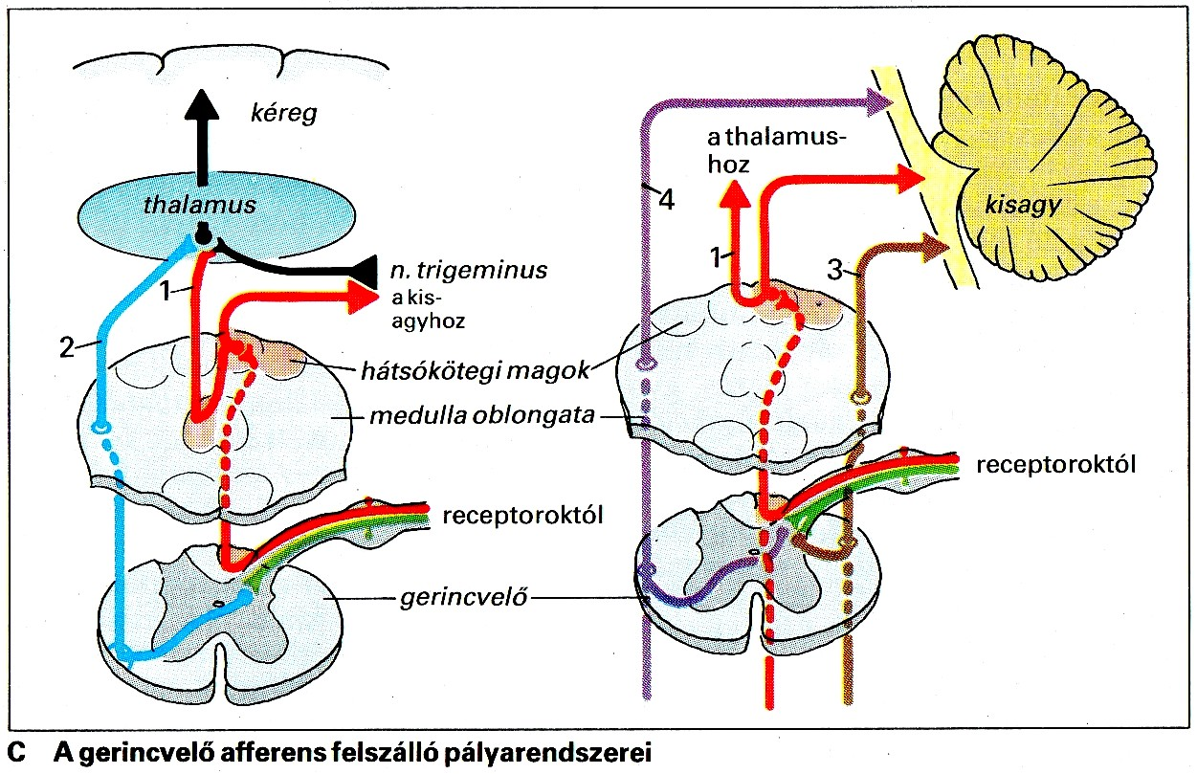

Slide 56
Mellső-oldalsó kötegi pályák
A fájdalom- és hőérzés receptorainak érzőidegei, valamint a tapintás- és nyomásérzés pályáinak egy része még ugyanabban a gerincvelői szegmentumban kereszteződik és az ellenoldali mellső-oldalsó (anterolaterális) kötegben, mint tractus spinothalamicus lateralis fut az agytörzsön keresztül a thalamushoz, az általános (nyers) felszíni tapintás és nyomás érzés pályája a gerincvelőtől a talamuszhoz futó oldalsó elülső pálya a tractus spinothalamicus anterior
Mivel ez a pálya vezeti a belső szervekből származó fájdalmat is, azt gyakran az ugyanahhoz a gerincvelői szegmentumhoz tartozó bőrterületen (Head-zónák) érezzük:
  Kisugárzó fájdalom [pl. szívizom-hypoxia (angina pectoris estén a ball váll-felkar területén]
  Ezek a területek sokszor fokozottan érzékenyek tapintásra és fájdalomra (hyperaesthesia, ill. hyperalgesia)

Slide 57
További felszálló pályák
A fejrégió érző idegrostjai (n. trigeminus) ugyancsak a thalamusban végződnek
A kisagyhoz még további két (főleg mélyérzékeléssel kapcsolatos) pálya halad:
  Tractus spinocerebellaris posterior
  Tractus spinocerebellaris anterior

Slide 58
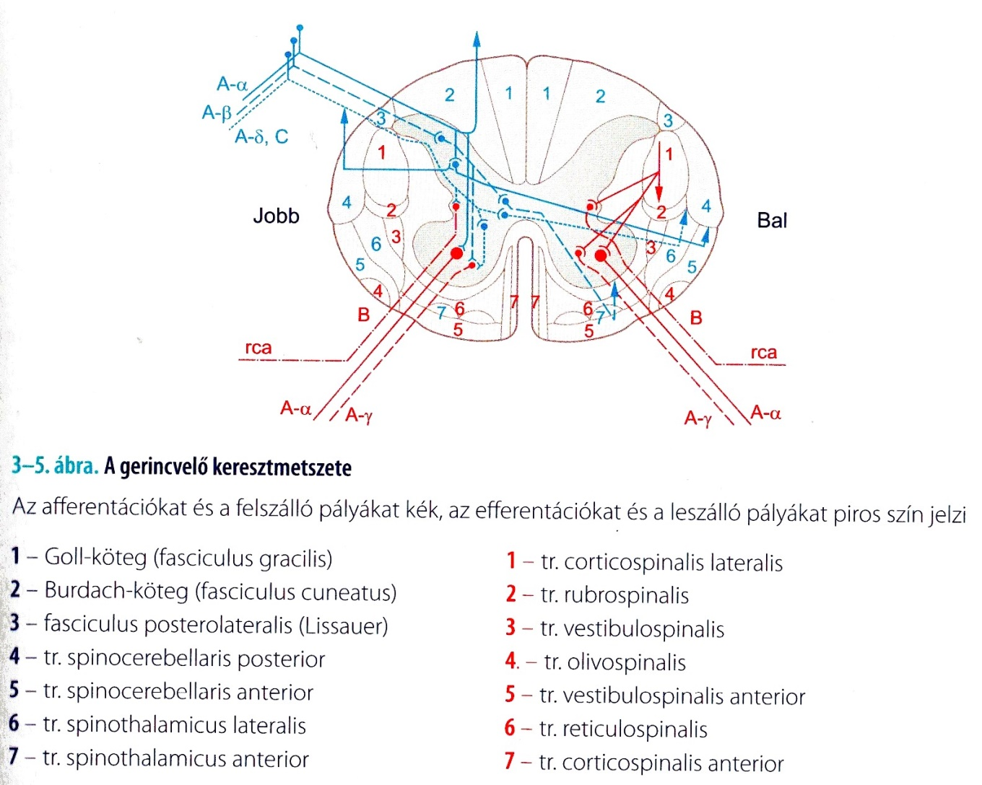

Slide 59
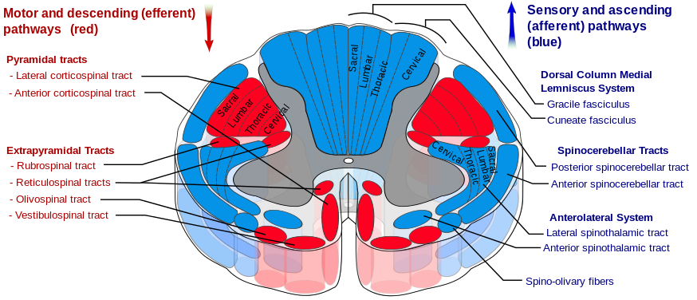

Slide 60
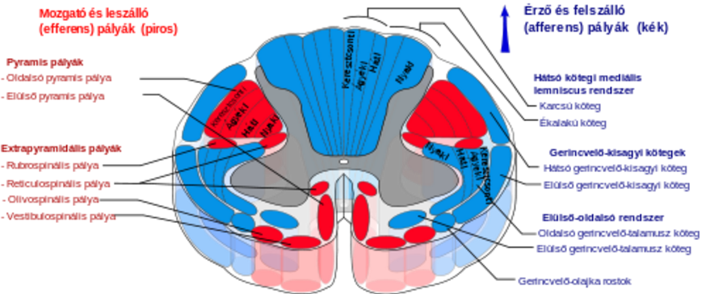
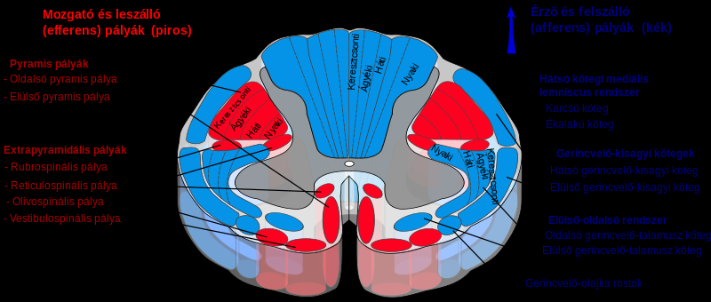

Slide 61
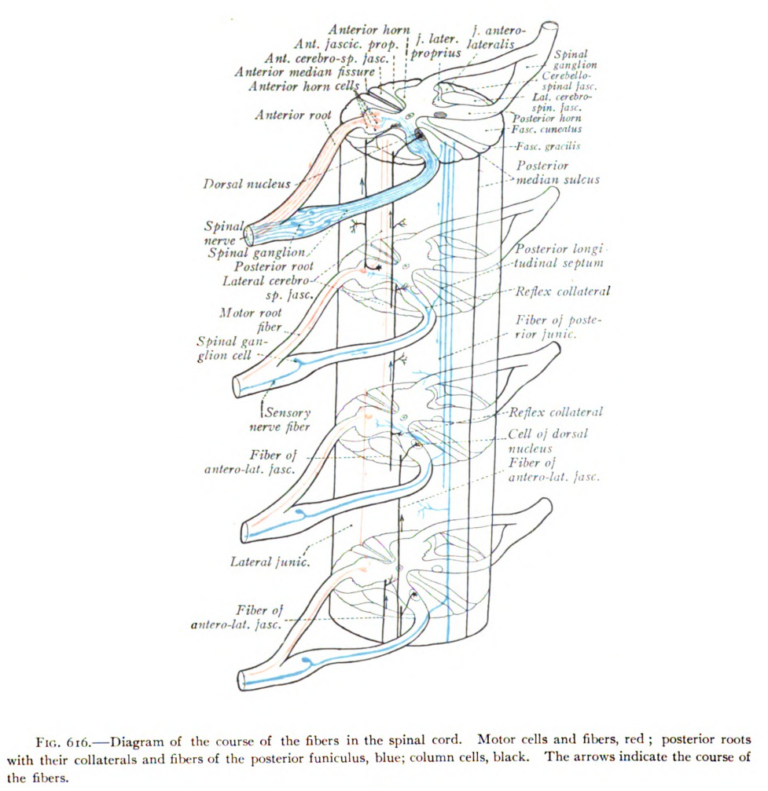

Slide 62
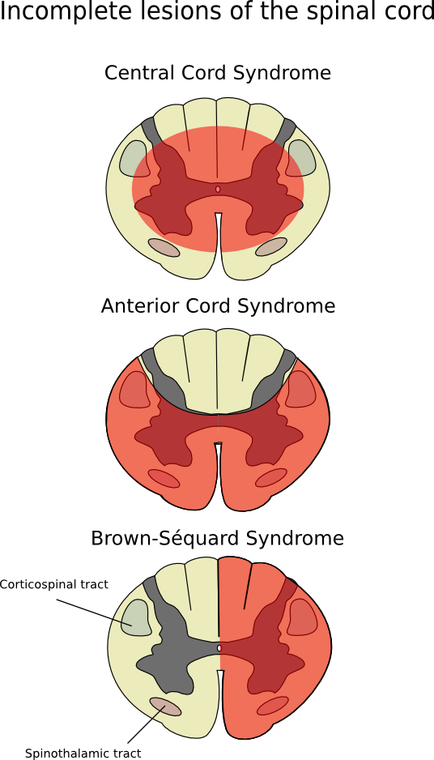
Brown – Séquard szindróma
Az anesztézia olyan állapot, amelyben az érzékelés részben vagy teljesen blokkolva van, a külvilág felől érkező ingereket az idegrendszer nem dolgozza fel.
A gerincvelő féloldali átmetszése a sértett szelvény szintje alatt az idegpályák elrendeződésének megfelelően:
  a sértett oldalon először petyhüdt, később spasztikus motoros bénulást és megzavart tapintásérzést,
  az ellenoldalon pedig fájdalom és hőérzéskiesést (disszociált érzészavar) okoz

Slide 63
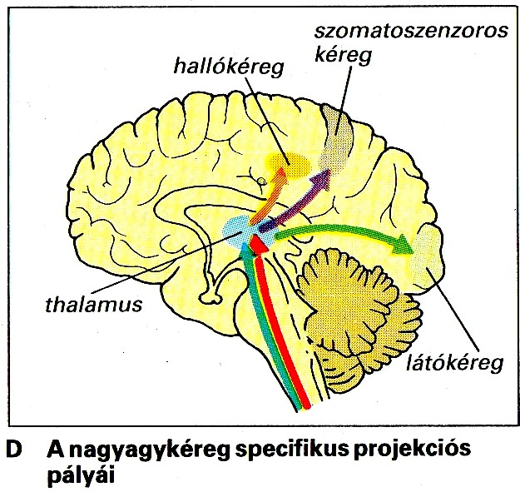
Thalamus
A thalamus ventrobasalis részében kapcsolódnak át az afferens pályák a 3. neuronra, amely a gyrus postcentralisban és más kérgi területekbe vetül
Hasonlóan a látó- és hallópályához, itt is specifikus thalamokortikális kapcsolatokról (projekciós pályák) van szó, amelyek ugyancsak szigorúan meghatározott thalamusrészekből indulnak ki
Ezzel szemben vannak olyan thalamusterületek, amelyekben „nem-specifikus” (ún. reticularis) pályák haladnak csaknem minden kérgi területhez (főként a homloklebenyhez)

Slide 64
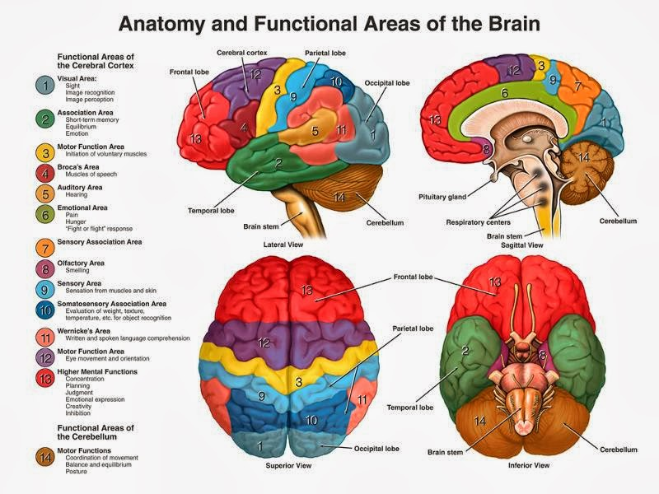

Slide 65
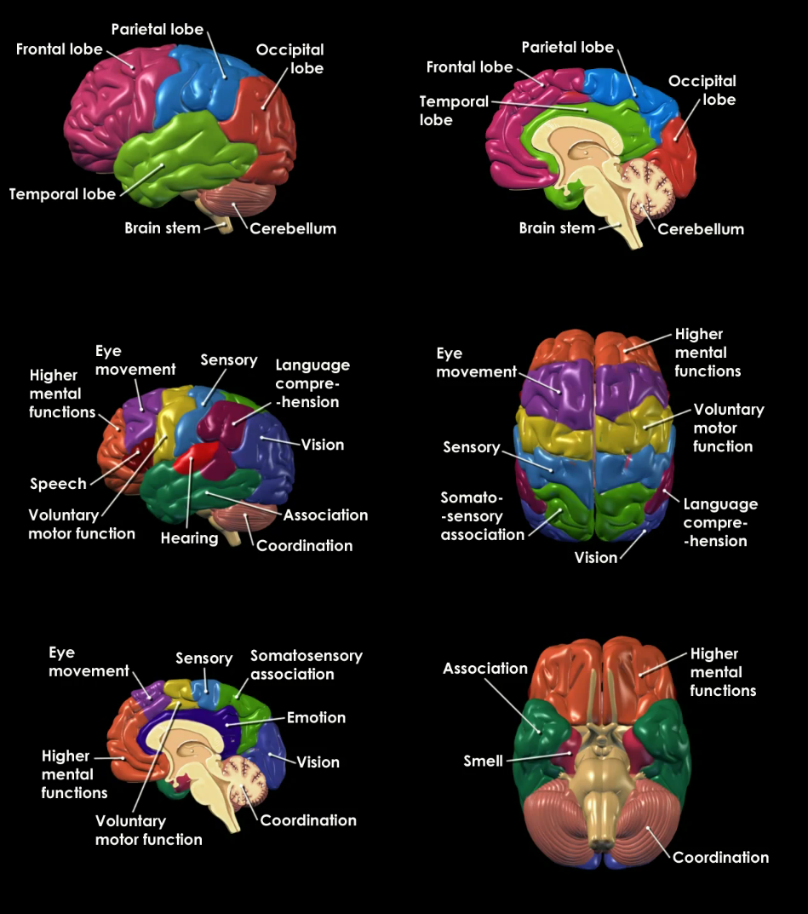

Slide 66
Reticularis pályák
Ezeknek a pályáknak az impulzusai a formatio reticularisból jönnek, amely nem csak a motoros funkciókban játszik szerepet, hanem valamennyi érzékszervtől és felszálló gerincvelői pályából (szem, fül, felületi szenzibilitás stb.), valamint a törzsdúcokból és sok más területről is kap afferens jelzéseket
A reticuláris pályák lényeges szerepet játszanak többek között az ébrenlét és az eszmélet fenntartásában (RAS), szenzoros élmények (pl. fájdalom) limbikus rendszerbe juttatásával azok affektív-emocionális aspektusainak kialakításában és sokféle komplex vegetatív funkció (keringés, légzés, hormonfelszabadítás stb.) megszervezésében
A primer kérgi projekciós területek mellett a nagyagykéregben számos ún. asszociációs mező is van:
ezek kölcsönös összeköttetésben állnak a thalamus bizonyos magjaival (asszociációs pályák)

Slide 67
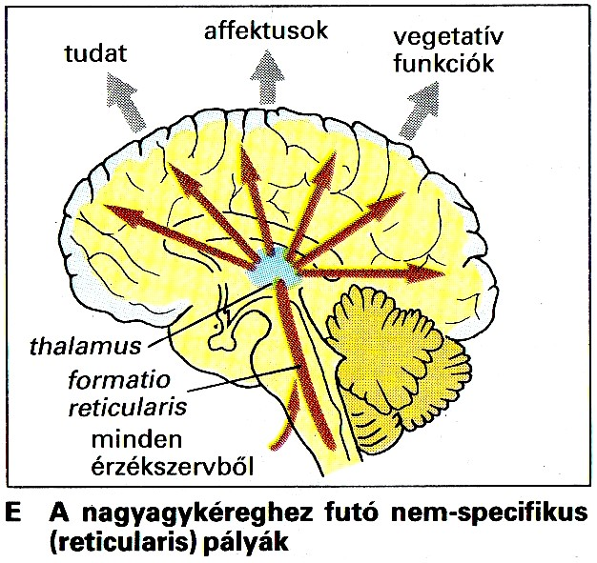

Slide 68
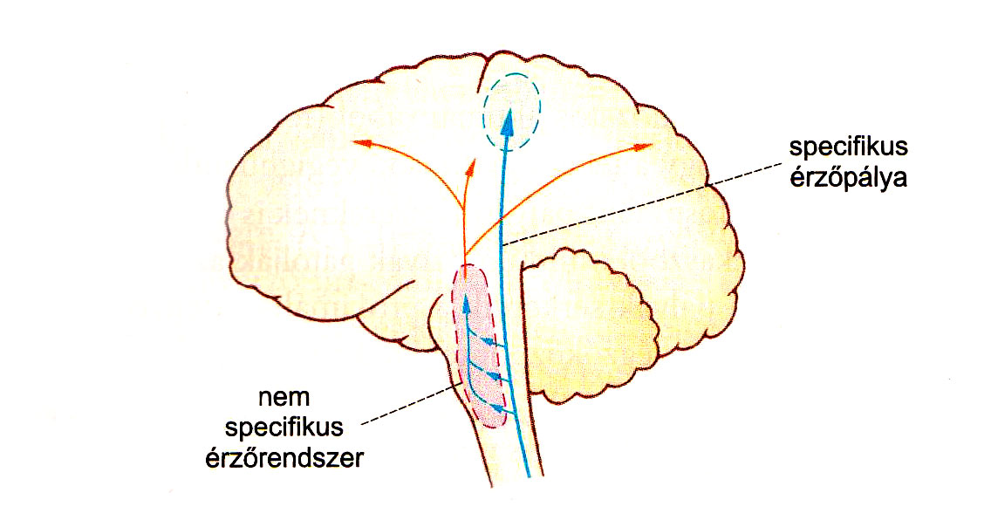

Slide 69
Leszálló pályák
A szenzoros kérgi afferentációt valamennyi átkapcsolódási állomásán (gerincvelő, nyúltvelő és thalamus) gátolhatják (a kéregből) leszálló pályák
Ez többek között a receptív mező megváltoztatását, a küszöb beállítását és (különböző eredetű konvergáló afferentáció esetében) az érzésmodalitás „ kiválasztását” szolgálja

Slide 70
Reflexek
Reflex:
alapvető idegrendszeri működés, környezeti ingerre tudatosulás nélküli válaszreakció jön létre
Reflexív: reflex ezen keresztül jön létre
  Receptor
  Afferens szár
  Reflexközpont
  Efferens szár
  Effektor

Slide 71
Reflexek
Receptor helye szerint
  Exteroceptív
  Interoceptív
  Proprioceptív
Központ helye szerint
  Gerincvelői
  Agytörzsi
  Kisagyi
  Köztiagyi
  Agykérgi
Neuronok száma
  Monoszinaptikus
  Poliszinaptikus
Kialakulás szerint
  Feltételes
  Feltétlen
Receptor-effektor viszonya alapján
  Sajátreflex
  idegenreflex

Slide 72
Reflexek
Pavlik: Sportélettan
3.3.3. A reflexek: 51-52. o.

Slide 73
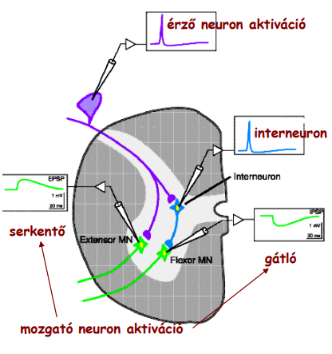
Reflexek gerincvelői átkapcsolódása

Slide 74
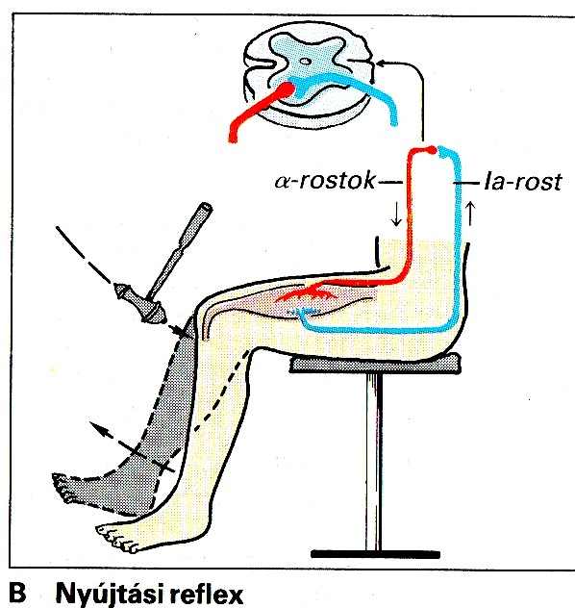
Miotatikus-monoszinaptikus reflex
Ha egy vázizom a hozzá tartozó ínra mért ütés következtében hirtelen megnyúlik
Ingerületbe hozza az izomorsóból eredő Ia (annulospirális végződés) és a II-es típusú (virágcsokor végződés) idegrostokat, amelyek a hátsó gyökéren át a gerincvelőbe jutnak
Közvetlenül kapcsolódnak a mellső szarvban elhelyezkedő, adott izomhoz tartozó α - motoneuronjaira
Létrejön az izomösszehúzódás
Monoszinaptikus: csupán egyetlenegy átkapcsolás (szinapszis) van a bejövő (afferens) és a kimenő (efferens) neuron között
Reflexideje rendkívül rövid (kb. 20 ms)
Saját reflex
Főleg antigravitációs izmokban működik (térfeszítők, talpi hajlítók)
Nyugalmi izomtónus fenntartása: izmaink a test nyugalmi helyzetében kissé nyújtott állapotban vannak, ez a reflex mindig aktív
Megjelenési formái: patella reflex, Achilles ín reflex, biceps brachii reflex, triceps reflex, radius reflex

Slide 75
Myotatikus reflex
Állandóan működő reflexünk
Izomtónus fenntartásában, egyensúly megtartásában játszik rendkívül fontos szerepet
Sohasem önmagában jelenik meg
Mindig kapcsolódik hozzá:
  Reciprok beidegzés
  Visszacsatoló gátlás
(Felsőbb) idegi struktúrák módosíthatják a működését

Slide 76
Reciprok beidegzés
Ha a myotatikus reflex csak önmagában jönne létre, fennállna a veszélye, hogy egy adott izom reflexes összehúzódása következtében az ellenható izom megsérül, elszakad
Ezt kiküszöbölendő, amikor egy nyújtási reflex létrejön, akkor azok az izmok, amelyek ellentétes működésűek (antagonisták) a hatásban résztvevő izmokkal (agonisták) elernyednek
Ez a reciprok beidegzés következtében valósul meg:
  A gerincvelőben minden Ia-rostból egy kollaterális ág vezet egy gátló interneuronhoz , amely közvetlenül az antagonista izmokat ellátó motoros neuronok egyikével létesít szinaptikus kapcsolatot
  Mivel gátolja az antagonista izomhoz tartozó motoneuronok kisülését (akciós potenciál továbbítását), így az antagonista izom elernyed

Slide 77
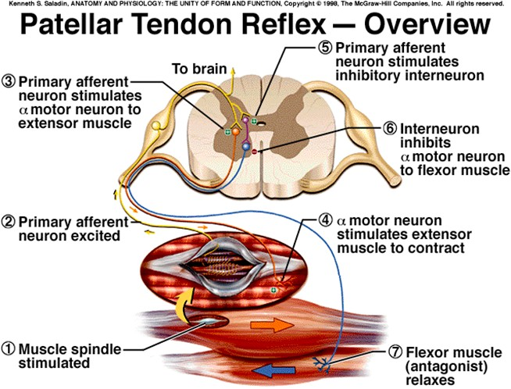
Miotatitikus reflex és reciprok beidegzés

Slide 78
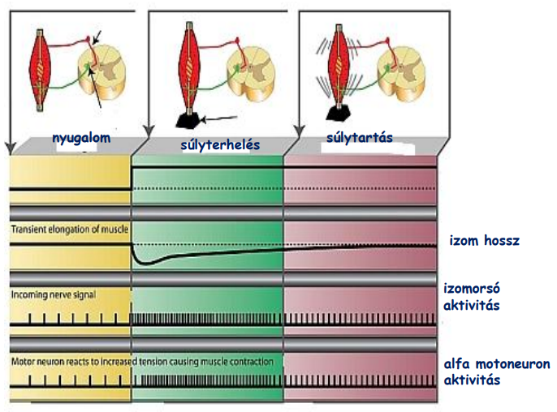
Miotatikus reflex szerepe terhelésváltozásnál

Slide 79
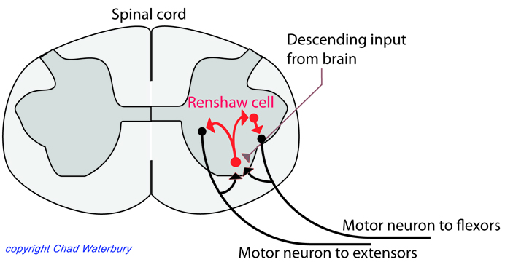
Renshaw-sejt, Renshaw-rekurrens gátlás
A miotatikus reflex, mint elsődleges izomtónust fenntartó reflex, csak izomrángásokkal képes funkcióját ellátni. Ha a reflexet kiváltó inger következtében tetanuszos kontrakció alakulna ki, akkor az adott izom spasztikussá, ezzel funkcióképtelenné válna.
Pl. a patella reflex esetében az ínra mért ütés következtében létrejövő térdfeszítés állandósulna, az alsó végtag tartósan nyújtott állapotban maradna
Ennek kiküszöbölésére egy gátló mechanizmus is kapcsolódik a miotatikus reflexhez, ami a megszünteti az izomösszehúzódást okozó motoneuron kisülést
Ezt egy gerincvelői visszacsatoló neuronkör végzi, benne egy speciális gátló interneuron: a Renshaw sejt
A bemeneteit a motoneuronok axonkollaterálisaiból kapja; a mozgatóidegsejt impulzusai serkentik a Renshaw-sejteket
A Renshaw-féle interneuronok viszont gátló szinapszist képeznek a mozgatóidegsejttel a sejttesten vagy az axondombon
Visszacsatolási/rekurrens gátlásnak is hívjuk
Felsőbb központok is módosíthatják az aktivitását!

Slide 80
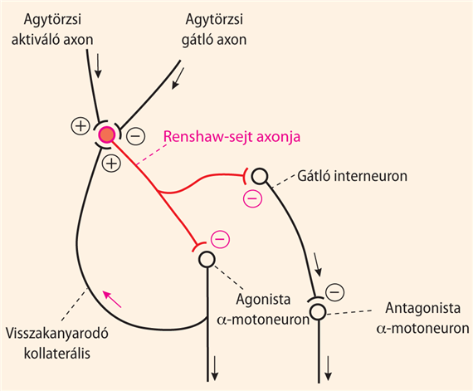
Renshaw-sejt, Renshaw-gátlás

Slide 81
Inverz myotatikus reflex
Minél erősebben nyújtjuk az izmot, egy bizonyos pontig, annál erősebb a reflexes összehúzódás
Amikor azonban a feszülés eléggé naggyá válik, az összehúzódás hirtelen megszűnik és az izom elernyed = inverz nyújtási reflex = autogén gátlás
Receptora a Golgi-féle ínszervben található:
  Ib – rostok a gerincvelőben gátló interneuronra kapcsolódnak, ami gátlóan hat ugyanazon izmokat ellátó motoros neuronokra → diszinaptikus reflex
  Az Ib-rostok serkentő összeköttetéseket is alkotnak az izom antagonistáit ellátó motoros neuronokkal (reciprok innerváció)
  Az α - motoneuronok axonkollaterálisaik és az interneuronként közbeiktatott ún. Renshaw – sejtek közvetítésével magukra visszahatva saját magukat gátolják (rekkurens – gátlás)
  Golgi ínkészülék aktivitása gátolja a γ-motoneuronokat is → tehermentesítő reflex: csökkenti az izomtónust

Slide 82
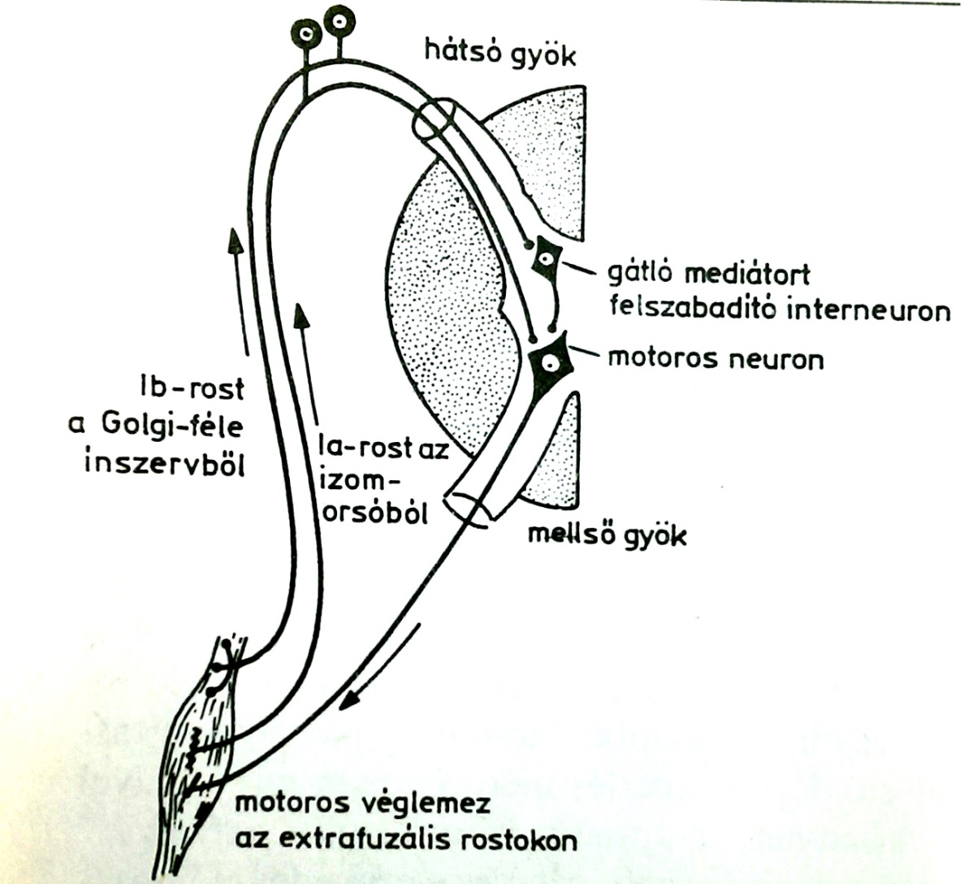

Slide 83
Inverz nyújtási reflex II.
Mivel a Golgi-féle ínszervek, eltérően az izomorsóktól, soros kapcsolásban vannak az izomrostokkal => az izom passzív nyújtása és aktív összehúzódása egyaránt ingerli azokat
A Golgi-féle ínszervek ingerküszöbe alacsony, DE
a passzív nyújtással előidézett ingerlés mértéke nem nagy, mivel a könnyen nyújtható izomrostok „felveszik” a nyújtás nagy részét ezért az elernyedés előidézéséhez erős nyújtás szükséges
Az izom összehúzódása azonban szabályszerűen kisüléseket vált ki, és a Golgi-féle ínszerv jelátalakítóként működik egy olyan visszacsatoló körben, amely – analóg módon az izomhosszat szabályozó izomorsó visszacsatoló köréhez – az izomerőt szabályozza

Slide 84
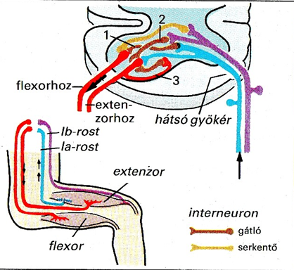
Poliszinaptikus reflexek
A nyújtási reflexet néhány egyéb poliszinaptikus átkapcsolás kiegészíti
Ha a nyújtási reflex pl. egy feszítőizomban játszódik le (mint pl. az ún. patella – ínreflex esetében), akkor ahhoz, hogy hatásos extenzió jöhessen létre, az adott ízülethez tartozó hajlítóizom α - motoneuronjainak gátlás alá kell kerülniük, ami egy gátló interneuron útján valósul meg
A reflexválasz befejezéséhez viszont a feszítőizom kontrakcióját is gátolni kell
Ebben négy mechanizmus játszik szerepet:
  Az izomorsó – megnyúlás megszűnte véget vet az Ia – rostok ingerületének
  Az ínreceptorok erős megfeszülése Ib – rostok és interneuron útján gátolja az α - motoneuronokat (autogén gátlás)
  Az Ib – rostok emellett izgatják az antagonista izom α - motoneuronjait (reciprok innerváció)
  Az α - motoneuronok axonkollaterálisaik és az interneuronként közbeiktatott ún. Renshaw – sejtek közvetítésével magukra visszahatva saját magukat gátolják (rekkurens – gátlás)

Slide 85
Myotatikus és inverz myotatikus reflex
1 – reciprok innerváció
2 – autogén gátlás
3 – rekurrens/Renshaw gátlás
Kék: izomorsó afferens
Lila: ínorsó afferens
Piros: efferens
Golgi ínkészülék aktivitása (lila) gátolja a γ-motoneuronokat is!

Slide 86
Supraspinális központok
A több száz egyéb neuronnal szinaptikus kapcsolatban álló motoneuronok reflexingerlékenysége az agy ún. szupraszpinális központjainak ellenőrzése alatt áll
Reflexek kóros működése:
  Areflexia (nem kiváltható reflex): reflexív megszakadása, zavar a szegmentális elhelyezkedéséről nyújt információ
  Hiperreflexia (abnormálisan élénk reflex): leszálló pályák megszakadására utal (normálisan gátlás működik)

Slide 87
Gerincvelői reflexek
Saját reflexek
Myotatikus reflex
Inverz myotatikus reflex
Idegen reflexek
Flexor reflex
Keresztezett extensor reflex
Hasbőr reflex
Cremaster reflex
Köhögés
Tüsszentés
Cornea reflex
Könnyezés
Vegetatív reflexek (lásd vegetatív IR-nél)

Slide 88
Myotatikus és inverz myotatikus reflex
Pavlik: Sportélettan
3.4.1.3.1. A gerincvelő proprioceptív reflexei: 58-60. o.

Slide 89
Az izomhossz szabályozás
Az izomorsók elsősorban az izomhossz szabályozásának szolgálatában állnak
Ennek megfelelően az izomhosszának nem kívánt változásait a sajátreflexek korrigálják
A szükséges izomhossz beállítását a γ - rostok változó, az intrafuzális izomrostok előnyújtását meghatározó -centrálisan irányított- aktivitása teszi lehetővé

Slide 90
Az izomfeszülés szabályozás
A munkaizomrostokkal sorba kapcsolt ínreceptorokat már néhány motoros egységhez tartozó izomrostok kontrakciója is ingerületbe hozza
Az intrareceptorok elsősorban az izomfeszülés szabályozásának szolgálatában állnak

Slide 91
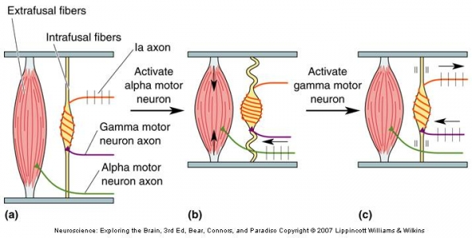
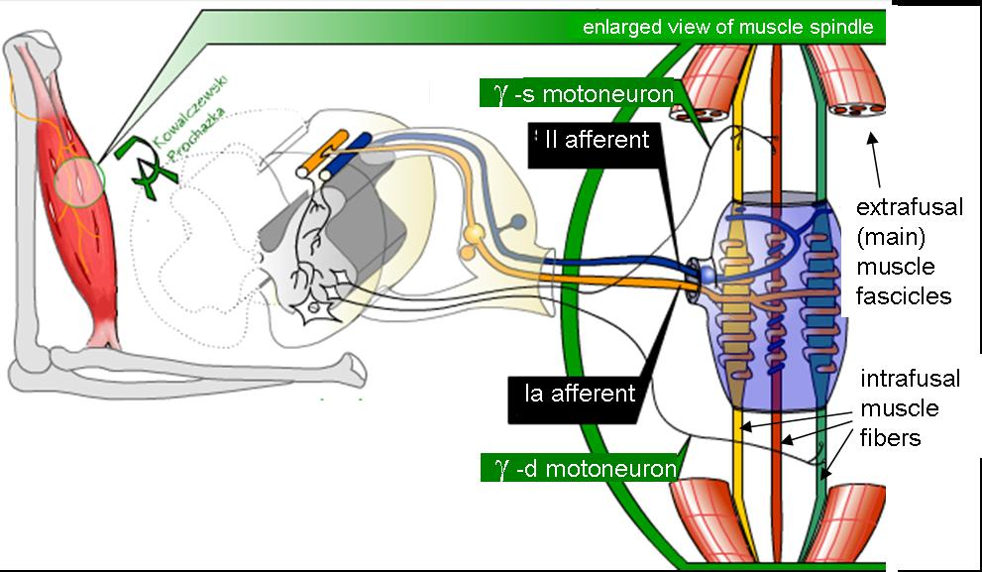
γ - hurok
Az annulospirális végződést – az egész izomnyújtásán kívül az intrafuzális izomrostok a γ - motoneuron aktiválta kontrakciója is ingerületbe hozhatja, ami az Ia – rostok útján az α - motoneuronok közvetett aktiválódását eredményezi
Valószínűleg ez az ún γ - hurok az α - rostok közvetlen aktiválásával együtt ezen (α - γ kapcsolódás vagy koaktiváció) teszi lehetővé az izomműködés finom beállítását

Slide 92
Gamma-efferens rendszer
A gamma- efferens rendszer ingerlése nem vezet közvetlenül az izmok észlelhető összehúzódásához => az intrafuzális rostok nem elég erősek, és számuk sem elegendő ahhoz, hogy megrövidülést hozzanak létre
Az ingerlés létrehozza azonban az intrafuzális rostok összehúzódásra képes végeinek megrövidülését, és ezáltal:
  Megnyújtja az izomorsók magzsákrészét
  Deformálja az anulospirális végződéseket
  Impulzusokat kelt az Ia-rostokban
Ez az izom reflexes összehúzódásához vezethet
Vagyis az izom összehúzódásra késztethető mind az extrafuzális rostokat beidegző α - motoros neuronok, mind γ - efferens neuronok ingerlésével, amely utóbbiak az összehúzódást közvetve, a nyújtási reflex révén hozzák létre
A megnövekedett γ - efferens kisülés fokozza az orsó érzékenységét, ill. az orsó nyújtás iránti érzékenysége a γ - efferens kisülési frekvenciájától függően változik

Slide 93
Gamma-efferens kisülés szabályozása
Az agy területéről eredő leszálló pályák aktivitása igen jelentős mértékben szabályozza a γ - efferens rendszer motoros neuronjait
Ezek a pályák állítják be a, ill. változtatják az izomorsó érzékenységét, vagyis a nyújtási reflexek küszöbét a test különböző területein, mégpedig a testtartás-szabályozás mindenkori igényeinek megfelelően
Befolyásoló tényezők:
  Szorongás: fokozza a kisülést => szorongó betegekben időnként észlelhető fokozott ínreflexek
  A bőrt érő ingerek, különösen az ártalmasak:
    Fokozzák az azonos oldali hajlító izmok orsóihoz futó γ - efferens kisülést
    Ugyanakkor csökkentik a feszítőkhöz futót
    Az ellenoldali végtagban pedig ellentétes válaszmintázatot váltanak ki

Slide 94
Izomtónus
Az izom nyújtással szembeni ellenállását gyakran = izomtónus
Ha az izom motoros idegét átmetsszük, az izom nagyon kis ellenállást tanúsít, azt mondjuk, hogy petyhüdt
Hipertónusosnak (spasztikusnak) azt az izmot nevezzük, amelynek ellenállása a nyújtással szemben a fokozott nyújtási reflexek miatt nagy
Valahol a petyhüdtség és a spaszticitás állapota között található a normális tónus pontatlanul meghatározott zónája
Az izmok általában hipotónusosak, ha a γ - efferens kisülés frekvenciája alacsony, és hipertónusosak, ha az magas

Slide 95
Poliszinaptikus reflexek

Slide 96
Idegen reflex - Poliszinaptikus reflex
Ellentétben a sajátreflexszel az idegenreflex receptorai térben elkülönülnek a célszervtől
A reflexív egyaránt tartalmazhat szomatikus (motoros, szenzoros) vagy vegetatív neuronokat, vagy keverten mindkettőt és lefutása több szinapszist is magába foglal
Reflexideje ezért hosszabb, mint a sajátreflexé, és függ az inger intenzitástól is (változó időbeli szummáció)
Pl.: orrviszketés => tüsszentés
Ezen kívül egyes idegenreflexekre az is jellemző, hogy az inger intenzitásától függően a reflexválasz többé vagy kevésbé irradiálhat (pl.: köhögés => fuldokló köhögés)

Slide 97
Idegenreflexek
Az idegen reflexek közé tartoznak:
  elhárító reflexek pl.:
    flexorreflexek,
    corneareflex,
    könnyezés,
    köhögés,
    tüsszentés,
  ezenkívül a táplálkozást szolgáló reflexek, (nutritív reflexek) pl.:
    nyelés,
    szopás,
  valamint a helyváltoztatást szolgáló reflexek (lokomotorreflexek).
Ide tartozik még a vegetatív reflexek sokasága (vérkeringés, légzés, gyomor- és bélműködés, szexuális funkciók, húgyhólyagműködés stb.)
A diagnosztikában használatos idegenreflexek:
  a talpreflex,
  a cremasterreflex,
  a hasbőrreflex
Jellegzetes elhárító jellegű idegenreflexek a flexorreflexek is pl.: a jobb talpat érő fájdalmas inger a jobb alsó végtag ízületét flexióba hozza

Slide 98
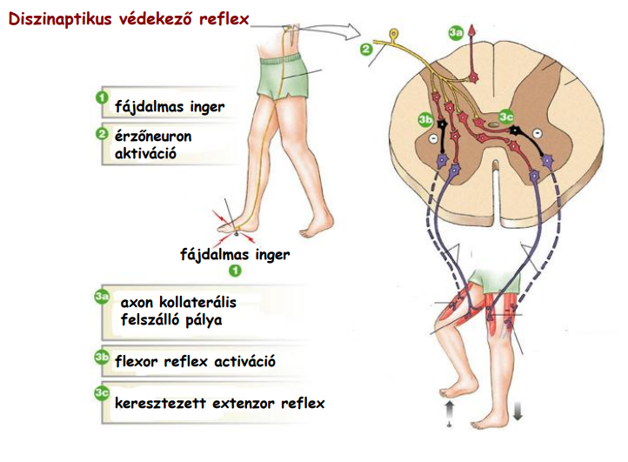
Flexor reflex

Slide 99
Afferens impulzusok gerincagyi továbbítása
A) excitátoros (serkentő) interneuronokon (A1) keresztül az azonos oldali (ipszilaterális) flexorok motoneuronjaihoz
B) gátló interneuronokon (A2) keresztül az ipszilaterális extenzorok motoneuronjaihoz, amelyek gátlása a beidegzett extenzorokat elernyeszti (A3)
C) serkentő interneuronokon (A4) keresztül az ellenoldali (kontralaterális) extenzorok motoneuronjaihoz (A5) (ez az ún. keresztezett extenzorreflex a fájdalomreceptort a fájdalomkeltő inger forrásától eltávolító flexorreflexet egészíti ki azáltal, hogy az ellenoldali végtag megfeszítésével alátámasztja a testet)
D) gátló interneuronokon keresztül a kontralaterális flexorok motoneuronjaihoz, aminek következtében ezek a flexorok elernyednek (A6)
E) más gerincvelői szegmentumokhoz (fel- és leszálló összeköttetések (A7-A8)), mivel a flexorok és extenzorok beidegzése nem mindig csak egyetlenegy szegmentumból ered
Ezen kívül a nociceptorokat érő inger jelzése az agyba is eljut és fájdalomként tudatosul

Slide 100
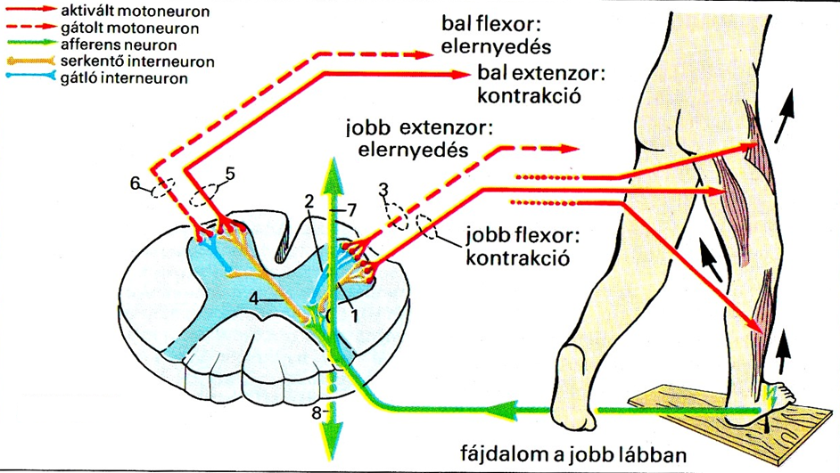

Slide 101
Idegenreflexek ⬄ nyújtási reflex
A nyújtási reflexxel ellentétben, amelyben a reflexválasz során csak az α - motoneuronok aktiválódnak (a γ - neuronok gátlódnak), az idegenreflexben az ingerület egyidejűleg mindkét motoneurontípusra átterjed
Ennek következtében izomorsók rostjai a munkaizomzat rostjaival egy időben rövidülnek meg, és ezáltal az izom megrövidülése ellenére az izomorsóreceptorok előfeszítése és válaszkészsége, állapota messzemenően állandó marad

Slide 102
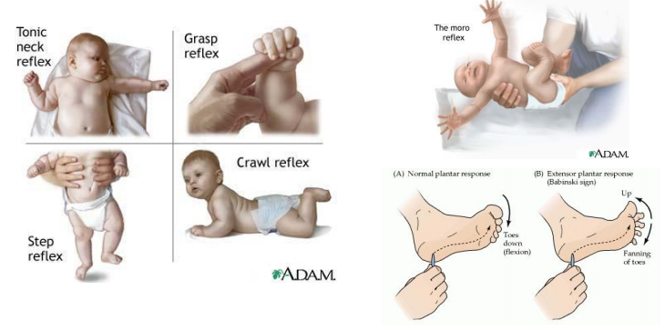
Más motoros reflexek

Slide 103
Gátló mechanizmusok a szinaptikus ingerületátvitelben
A szinaptikus áttevődés gátlása történhet a szinaptikus rés előtt = preszinaptikus gátlás
Vagy a túloldali membránt érő befolyások útján = posztszinaptikus gátlás

Slide 104
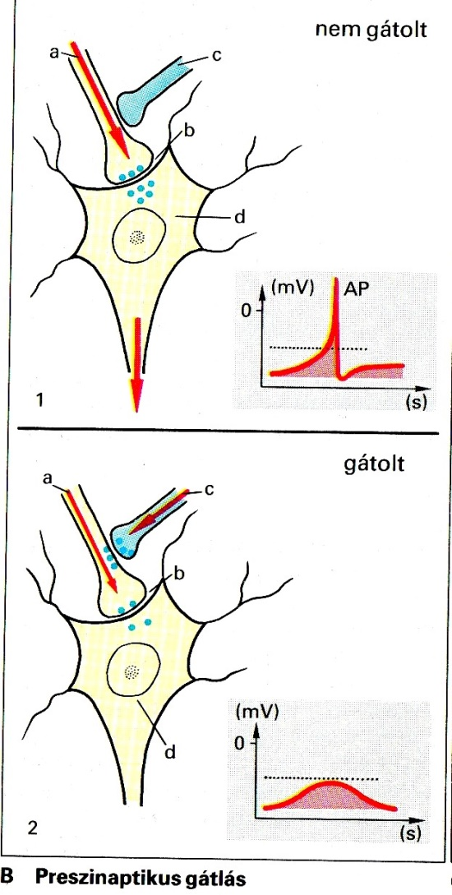
Preszinaptikus gátlás
A preszinaptikus gátlás esetében egy harmadik neuron ingerli a preszinaptikus axonvégszakaszát
Az utóbbi depolarizációja miatt csökken a neuronon lefutó akciós potenciálok amplitúdója
Ennek következtében kevesebb serkentő transzmitter szabadul fel a szinaptikus résben, következésképpen a posztszinaptikus neuron is csak kisebb mértékben depolarizálódik, úgyhogy a kialakuló extacitátoros posztszinaptikus potenciál esetleg elégtelenné válik ahhoz, hogy akcióspotenciált generálhasson

Slide 105

Posztszinaptikus gátlás
A posztszinaptikus gátlás mechanizmusa egészen más: ebben az esetben egy gátló interneuronon hiperpolarizálja a posztszinaptikus neuront (inhibitoros posztszinaptikus potenciál, IPSP)
A gátló interneuron aktiválódását előidézheti
  a) gátlóneuronhoz futó rekkurens axonkollaterálisok izgalma (Renshaw-sejteken közvetítette ún. rekkurens gátlás) vagy
  b) egy másik neuron közvetlen „előrecsatolt” (feed – forward) ingerülete
Jó példa erre a flexorreflexet kísérő ipszilaterális extenzorgátlás
Mivel ez esetben az ellentétes hatású (antagonista) izomműködése gátolt, ez példa az ún. antagonista gátlásra is

Slide 106
Somatomotoros rendszerek
Efferentáció:
  Piramispálya
  Extrapiramidális pálya
Effektorok:
IZOM
(Visceromotor rendszerek: leszálló vegetatív pályák, szervek simaizmai)

Slide 107
Az izom
Emberi szervezet 25-45%-át alkotja
Nők: 25-35%
Jól fejlett TF-es hímek: 40-45%
Funkció:
HELY- ÉS HELYZETVÁLTOZTATÁS
Belső szervek védelme (hasi szervek)
Vegetatív funkciók: légzés (bordaközi izmok, rekeszizom), vénás visszaáramlás (lábszár izomzata)
Hőtermelés: hidegben jelentkező izomremegés
Glikogén és fehérje raktár
Izom tulajdonságai, amik lehetővé teszik a mozgások megvalósulását
Ingerelhetőség: membránja depolarizációra képes
Kontraktilitás = összehúzódó képesség
Megnyújthatóság
Elaszticitás: nyugalmi hosszra tér vissza

Slide 108

Az izom szerkezet
Nem kontraktilis fehérjét
Kontraktilis fehérjék
    aktin
    miozin
  Myofilamentumok:
    nehéz lánc (miozin)
    könnyű lánc (aktin + regulációs fehérjék)
  Regulációs fehérjék:
    tropomiozin
    troponin T, C, I
Sarcolemma: sejtmembrán
Sarcoplasmaticus retikulum: Ca⁺ raktár

Slide 109
Rosttípusok
Izomrost: óriás, sokmagvú sejt (fúzionált)
Kontraktilitás alapján
Lassú
Gyors
Metabolizmus alapján
Oxidatív
Glikolitikus
6 éves korig nem differenciálódott II.C
⬇
Lassú oxidatív (I. típus, SO, S)
Gyors oxidatív/glikolitikus (II.A, FOG, FR)
Gyors glikolitikus (II.B, FG, FF)

Slide 110
Izomkontrakció
Sarcomer: az izomrost funkcionális egysége
TF-es memoriter: a kontrakció alapegysége a sarcomer, az erőkifejtés alapegysége a kereszthíd!
Kontrakció közben a sarcomer hossz változik, a filamentumok hossza nem!
Kontrakció mechanizmusa: Hexley-féle csúszó filamentum elmélet → kereszthíd ciklusok sorozatán keresztül valósul meg
Az izomkontrakciót szabályozó regulációs faktor: Ca²⁺
  → Troponin C-hez kapcsolódik → tropomiozin konformációváltozás → aktin miozin kötő helyei szabaddá válnak → lehetőség az aktomiozin komplex létrejöttére

Slide 111
Izomkontrakció
Kereszthíd ciklus:
miozinfej aktiválódik: miozin ATPáz aktivitása hatására a miozinfejen lévő ATP hidrolizál ADP-re és szervetlen foszfátra (P_{i})
aktivált miozinfej kapcsolódik az aktin szabaddá vált miozin kötő helyéhez → létrejön az akto-miozin komplex
miozinfej konformációváltozása következik be, miközben az ADP és P_{i} disszociál → a vékony filamentumot az M vonal felé húzza
ATP kötődik a miozinhoz, így leválik az aktinról
ATP szükséges az izomrelaxációhoz → hullamerevség oka az ATP hiány, a test izmai a halál utáni pillanatban felvett helyzetben rögzülnek

Slide 112

Izomkontrakció

Slide 113
Izomkontrakció
Izom energiája honnan származik?
Izomrostban lévő ATP: 1-2 sec (anaerob alaktacid energianyerés)
Kreatin-foszfát: 6-8 sec(anaerob alaktacid energianyerés)
Glikogén: glikogén-foszforiláz → glükóz-foszfát
  Glükóz-foszfát → tejsav: 30 sec (anaerob laktacid)
  Glükóz-foszfát → acetil CoA : 70-80 min (aerob)
Zsírsav: több óra (aerob)
Mg⁺ hiány okozta izomgörcs oka: Mg⁺ szükséges a legtöbb energiatermelő folyamatban résztvevő enzimek aktiválásához pl.: kreatinfoszfát

Slide 114
Motoros egység
Motoros egység: 1 motorneuron + (változó számú) izomrost
Motorneuron:
α _{FF} – nagy, magasabb ingerküszöb → gyors glikolitikus rostok
α _{FR} – nagy, magasabb ingerküszöb → gyors oxidatív/glikolitikus rostok
α _{S} – kisebb, alacsonyabb ingerküszöb → lassú oxidatív rostok
β
γ – kicsi, intrafuzális rostok
Egyszerre kell összehúzódnia a rostoknak, ezért ugyanolyan metabolikus tulajdonsággal kell rendelkezzen
➔ 1 motoros egységen belül azonos rosttípusok

Slide 115

Motorneuronok fajtái
α S motoneuron – Ia/Aα rost idegrost – I-es típusú izomrostok
α FR motoneuron– Ia/Aα rost idegrost – II.A típusú izomrostok
α FF motoneuron– Ia/Aα rost idegrost – II.B típusú izomrostok
β stat motoneuron– III/Aγ idegrost(?) – II. típusú izomrost és statikus magzsák receptor
β dyn motoneuron– III/Aγ idegrost(?) – I. típusú izomrost és dinamikus magzsák
γ stat motoneuron– III/Aγ idegrost– statikus magzsák és maglánc
γ dyn motoneuron– III/Aγ idegrost – dinamikus magzsák

Slide 116
Neuromuszkuláris szinapszis
Myoaxonális szinapszis: gerincvelői motoneuron axonja + izomrost
Mindent vagy semmit elv: motoneuron ingerülete esetén a motoros egységhez tartozó összes izomrost teljes mértékben összehúzódik
Neurotranszmitter: acetilkolin → nikotinos acetilkolin receptor az izomroston (ligand-függő Na⁺ csatorna)
Elektromos-kémia-elektromos ingerületátvitel

Slide 117
Az izom
Pavlik: Sportélettan
7.1. Az izomműködés jelentősége és kapcsolatai: 203-204. o.
    7.2. A harántcsíkolt izom szerkezete: 205-207. o.
    7.3. Az izomműködés elemi jelenségei: 208-217. o.
    7.4. Az emberi izmok rostösszetétele: 217-220. o.

Slide 118
Excitáció és kontrakció összekapcsolódása
A gerincvelő mellső szarvi motoneuron sejttén és dendritein serkentő szinapszisokból helyi potenciálváltozás jön létre
Az egyes szinapszisoknál létrejövő feszültségváltozások mindegyike az axondombig vezetődik (kis gyengüléssel)
Az axondombon a feszültségváltozások összeadódnak (szummáció)
A küszöbértéket elérő feszültségváltozás megnyitja az axondomb és az axon kezdetének feszültségfüggő Na⁺ csatornáit
A Na⁺ beáramlás nyomán a membrán depolarizálódik
A depolarizáció az axonvég felé (az akciós potenciál refrakter tulajdonsága miatt) szaltatórikusan terjed végig a motoneuron myelinhüvelyes axonján
A motoneuron axonvégződésének neuromuszkuláris szinapszis felőli preszinaptikus membránját elérve a depolarizáció kinyitja a feszültségfüggő Ca⁺ csatornáit
Az axonterminálisba beáramló Ca⁺ a neurotranszmittert tartalmazó vezikulákat a preszinaptikus membrán belső oldalához köti
A vezikula és a sejtmembrán fúzionál, a hólyagból az acetilkolin a szinaptikus résbe ürül
Az acetilkolin hozzákötődik az izomroston (a neuromuszkuláris szinapszis postszinaptikus membránján) lévő nikotinos acetilkolin receptorokhoz

Slide 119
Excitáció és kontrakció összekapcsolódása
A nikotinos acetilkolin receptorok ligandfüggő Na⁺ csatornák, így az acetilkolin bekötődése Na⁺ beáramlás eredményez (kulcs-zár-ajtó analógia: kulcs az acetilkoin, zárt a nikotinos acetilkolin receptor, ajtó az ioncsatorna)
A neuromuszkuláris szinapszisnál lévő posztszinaptikus membrán depolarizálódik
A depolarizáció végigterjed az izomrost sarcolemmáján
A sarcolemma betüremkedése a transzverzális azazT tubulus feszültség függő Ca²⁺ csatornáit nyitja meg
A T tubulus feszültség függő Ca²⁺ csatornái a sejten belül közvetlen érintkezésben vannak a sarcoplasmatikus retikukum Ca²⁺ csatornáivan, amiket a T tubulus Ca²⁺ csatornáinak megnyílása mechanikusan nyit meg (Ca²⁺ indukált Ca²⁺ felszabadulás)
A sarcoplasmatikus retikulumból felszabadul a Ca²⁺ és elárasztja a sejtplazmát
A Ca²⁺ hozzákötődik a troponin C-hez, aminek következtében a tropomiozin konformációváltozáson megy keresztül, a troponin I eltávolodik az aktin miozin kötő helyétől, ami így szabaddá válik
Az aktivált miozin fej hozzákötődik az aktin miozinkötő helyéhez; létrejön az aktomiozin komplex, végbemegy a kereszthíd ciklus

Slide 120

Triád
T tubulus: sarcolemma betüremkedése, nem a sarcoplasmatikus reticulum része!!!!!!

Slide 121
Excitáció és kontrakció összekapcsolódása
Ca²⁺ szerepe 3-szor:
Acetilkolin exocitózis a motoneuronban
Ca²⁺ indukált Ca²⁺ felszabadulás (T tubulus – SR)
Troponin C-hez kötődés → Troponin I gátlásának megszüntetése

Slide 122
Excitáció-kontrakció, kereszthíd ciklus
https://www.youtube.com/watch?v=8Hu5W_tFXLs
https://www.youtube.com/watch?v=IOkn1ldFO60
https://www.youtube.com/watch?v=sIH8uOg8ddw

Slide 123

Ingerületátvitel

Slide 124


Slide 125

Az akciós potenciál és az izomkontrakció időbeli lefutása a vázizomban

Slide 126

Mit jelent a rosttípus a sportágak szempontjából
Andersen, Jesper L., et al. (2007). “Muscle, Genes and Athletic Performance.” In: Editors of Scientific American
A dán első osztályú focisták jelentős részénél nagyobb arányban található meg a lassú rost, mint a gyors rost
A magyarázat: a túlnyomóan gyors rostú játékosok gyakrabban sérülnek meg (hamstring-sérülés)

Slide 127

Miozin izomerek

Slide 128

A miozin nehéz lánc (MHC) mellett a könnyű láncok is befolyásolják a kontrakció sebességét
A miozin nehéz lánc típusai: I, IIa, IIx
Az esszenciális könnyűláncnak típusai: LC1s, LC1f, LC3s és LC3f
(LC = light chain, s = slow, f = fast; a rövidítések a típusra és a sebességre is utalnak; pl.: LC1s lassabb, mint LC1f).
A szabályozó könnyűlánc típusai: LC2s és LC2f.

Slide 129

Lehetséges kombinációk:

Slide 130
Az izom regenerációja
Edzés, intenzív feszülés
Izom mikrosérülés
Regenerációs mechanizmusok
bekapcsolása
(Pl. kreatin-kináz felszabadulás hatására)

Slide 131


Az izomsérülés maratonfutásnál
Maraton futó
Maraton előtt Maraton után

Slide 132

Az izomrostok nem tudnak osztódni
a sérült szarkomerek regenerálódnak
A regenerálódó izomrostban
a szarkomerek megvastagodnak, megnő az izomtömeg

Slide 133

Az izomsejt egy sok sejtmagot tartalmazó sejt
Ahogy az izomtömeg megnő, egyre több sejtmagra van szükség a megfelelő szintű fehérjeszintézis fenntartásához

Slide 134


Szatellit sejtek szerepe
Az aktiválódott szatellitsejtek osztódnak, majd egy részük összeolvad az izomsejttel, új sejtmagokat adva.
Idős korban a szatellit sejtek számának csökkenése tapasztalható

Slide 135
Szatellit sejtek számának szerepe
16 hetes nagy ellenállással szemben végzett edzés hatása a térdfeszítő izomra
Izomtömeg növekedés alapján 3 csoport
extrém
58% átl. vált.
közepes
28% átl. vált.
nincs vált.
0% átl. vált.
szatellit sejtek számának növekedése
Őssejt aktiváció
117%
26%
9%
Egyes elméletek szerint a szteroidok az őssejt aktivációt is befolyásolják
Petrella, John K., et al. (2008). “Potent Myofiber Hypertrophy During Resistance Training in Humans Is Associated with Satellite Cell-Mediated Myonuclear Addition: A Cluster Analysis.” Journal of Applied Physiology

Slide 136


Edzés hatása a rostokra
Öszvér
Versenyló
Állóképesség
Erő, robbanékonyság
Lehet-e az öszvérből versenyló, vagy a versenylóból öszvér?

Slide 137
Rostspecifikus hipertrófia
Öszvérből csak gyors öszvér lehet!
Megfelelő edzés hatására túlnyomórészt a lassú vagy túlnyomórészt a gyors rostok keresztmetszete nő meg
DE
lehet-e a gyors rostokból lassú, a lassú rostokból gyors?

Slide 138
Az edzés hatása a rosttípusra
Egyes legújabb kutatások azt mutatják, hogy specifikus edzés hatására a IIa és a IIx rostok egymásba átalakulhatnak.
Három hónapos nagy terheléssel szemben végzett edzés hatása: a IIx rostok aránya az izomban lecsökkent 9%-ról 2 %-ra. Eközben a maximális erő, a teljesítmény, az RTD megnövekedett
(hasznos pl. 400-1500m-es futók kajakosok, evezősök, esetén)
Andersen, Jesper L., et al. (2007). “Muscle, Genes and Athletic Performance.” In: Editors of Scientific American, ed. Building the Elite Athlete. Scientific American.

Slide 139

Azonban az edzést követő inaktív szakasz után a IIx rostok aránya 18%-ra növekedett!
Az izomkeresztmetszet csökkent, az RTD tovább nőtt!
(hasznos pl. magas, távolugrásnál)

Slide 140
A sportmozgások szempontjából károsnak tűnhet a nagy súlyokkal történő edzés hatására a IIx rostok csökkenése, de a kutatások azt mutatják, hogy miközben nő a IIa rostok aránya, ezzel együtt a teljes izomköteg tekintetében nő a kontrakciós erő, a teljesítmény és az RTD is.
Andersen, Jesper L., et al. (2007). “Muscle, Genes and Athletic Performance.” In: Editors of Scientific American, ed. Building the Elite Athlete. Scientific American.

Slide 141
Az aerob állóképességi edzés hatása:
a rostok oxidatív enzimkapacitása növekszik,
mitokondriumszám növekszik
a IIx-ből IIa-ba történő átalakulás jön létre.
eközben az izomtömeg, izomkereszmetszet növekedése
nem jelentős,
a robbanékonyság csökken.
Pette D, Staron RS (1997) Mammalian skeletal muscle fiber type transitions. International Review of Cytology, 170, 143–223.

Slide 142
Köszönöm a figyelmet!

